Slide 1


SEMINAR
Group 12

Slide 2

Thành viên nhóm
3122410004- Nguyễn Văn An
3122410294- Lý Minh Phát
3122410247 -Lê Quốc Nam

Slide 3


Nội dung trình bày
Chapter 7: Labeling Text Data
Chapter 12: Hands-On Exploring Data Labelling Tools

Slide 4
Chapter 7: Labeling Text Data

Slide 5

Labeling Text Data
Tại sao chương này lại quan trọng?
“gán nhãn” là phần thực tế và chiếm nhiều công sức nhất trong pipeline ML.Vi vậy chương 7 sẽ tập trung vào các công cụ và kỹ thuật gán nhãn dữ liệu (data annotation) — bước trung tâm trong quy trình xây dựng bộ dữ liệu huấn luyện cho mô hình Machine Learning.
Chương 7 là “hướng dẫn thực hành về công cụ và quy trình để tạo ra dữ liệu có nhãn chất lượng cao”.

Slide 6
Labeling Text Data
Chương tập trung vào 3 phương pháp chính để tạo nhãn:
Trí tuệ Nhân tạo Tạo Sinh (GenAI) & OpenAI
Dán nhãn dựa trên Luật (Snorkel)
Học không giám sát (K-means Clustering)

Slide 7
Real-world applications of text data labeling
Dán nhãn dữ liệu văn bản là nền tảng để phân loại (classification), giúp máy tính hiểu và tự động hóa việc xử lý thông tin phi cấu trúc.

Slide 8
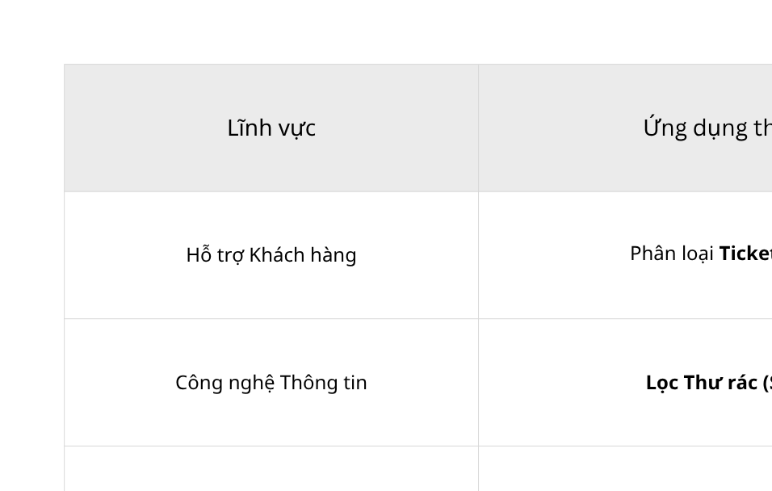
Các Ứng dụng Chính và Vai trò

Slide 9
Lợi ích
Tự động hóa: Giảm công việc thủ công (ví dụ: phân loại ticket).
Hiệu quả: Nhanh chóng tìm kiếm và xử lý thông tin.
Thông tin chi tiết: Giúp doanh nghiệp hiểu rõ hơn về khách hàng và thị trường (ví dụ: Phân tích Cảm xúc).

Slide 10
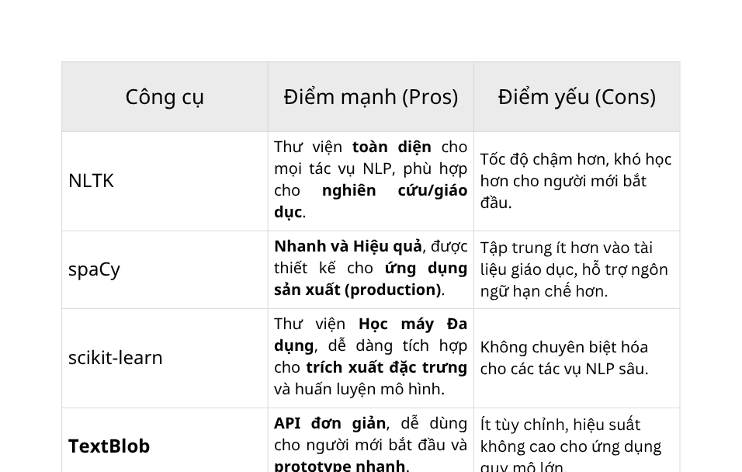
Tools and frameworks for text data labeling
Thư viện Xử lý Ngôn ngữ Tự nhiên (NLP)

Slide 11
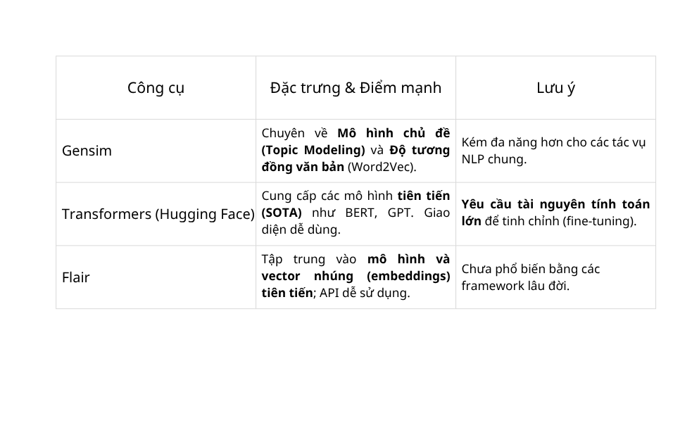
Tools and frameworks for text data labeling
Công cụ Mô hình Ngôn ngữ Tiên tiến
Generative AI (GPT/OpenAI)
Kiến trúc: Dựa trên Transformer (giúp nắm bắt mối quan hệ ngữ cảnh dài).
Sức mạnh: Đa năng và khả năng hiểu ngữ cảnh vượt trội. Có thể tạo văn bản mạch lạc và thực hiện nhiều tác vụ NLP.
Hạn chế: Tiêu tốn nhiều tài nguyên tính toán (resource-intensive) để hoạt động và tinh chỉnh.

Slide 12
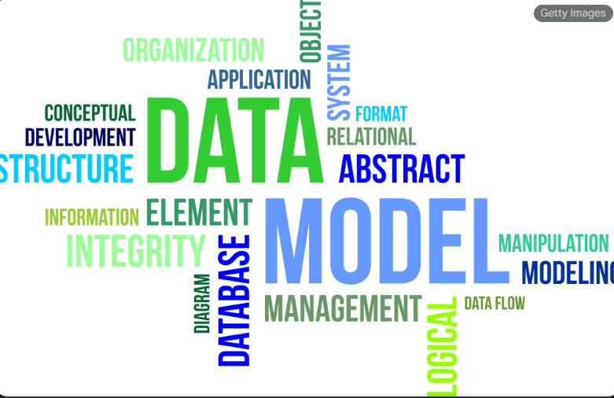
Exploratory data analysis of text
EDA là gì?
EDA là bước quan trọng giúp chúng ta hiểu rõ cấu trúc và đặc điểm của dữ liệu văn bản, phát hiện vấn đề, từ đó chọn phương pháp tiền xử lý và mô hình phù hợp.
Các bước thực hiện
Tải dữ liệu
Hiểu dữ liệu
Làm sạch và tiền xử lí dữ liệu
Khám phá nội dung

Slide 13
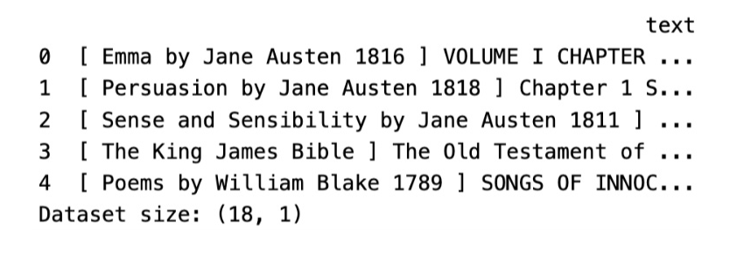
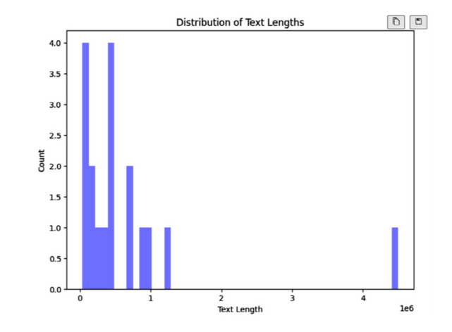
EDA trên Tập Dữ liệu Văn bản Mẫu (Gutenberg Corpus)
1. Chuẩn bị Dữ liệu
2. Phân tích Độ dài Văn bản
Tính độ dài ký tự của từng tài liệu (text_length)
Hầu hết các tài liệu có độ dài ngắn (dưới 1,000,000 ký tự)..
Có một số lượng nhỏ các tài liệu rất dài (ví dụ: tài liệu khoảng $4.5$ triệu ký tự).
Sử dụng Gutenberg Corpus (từ NLTK), một bộ sưu tập các sách Public Domain (miền công cộng).

Slide 14
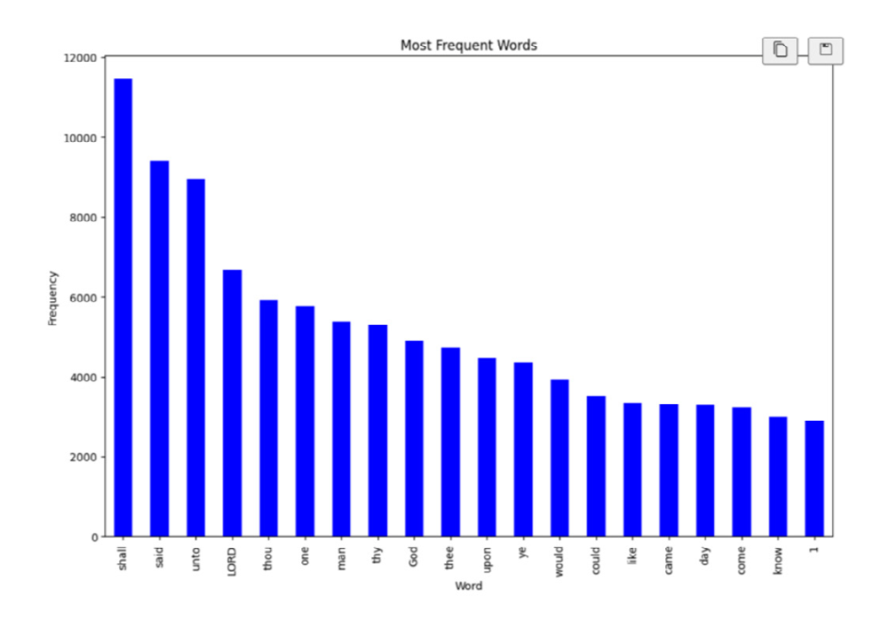
EDA trên Tập Dữ liệu Văn bản Mẫu (Gutenberg Corpus)
3. Tiền xử lý và Phân tích Tần suất
Làm sạch:
Loại bỏ Dấu câu (punctuation).
Loại bỏ Từ dừng (Stop words) (các từ phổ biến nhưng ít ý nghĩa như 'the', 'is', 'a').
Đếm Tần suất: Đếm số lần xuất hiện của các từ trong dữ liệu đã được làm sạch.
Các từ phổ biến nhất còn lại sau khi làm sạch là "shall", "said", "unto", "LORD", "thou", v.v.
Các từ này phản ánh ngôn ngữ cổ và tính tôn giáo của các tác phẩm trong Gutenberg Corpus

Slide 15
Exploring Generative AI and OpenAI for labeling text data
Generative AI: Là AI được đào tạo để tạo ra nội dung/dữ liệu mới dựa trên các mẫu học được.
Mô hình GPT (OpenAI): Các mô hình ngôn ngữ tiên tiến (GPT-3, GPT-4) được huấn luyện trên lượng dữ liệu khổng lồ.
Khả năng Zero-shot: GPT có thể thực hiện các tác vụ mà nó chưa từng được huấn luyện rõ ràng (ví dụ: phân loại, tạo nhãn) chỉ bằng các hướng dẫn bằng ngôn ngữ tự nhiên (prompt).
Ứng dụng trong Dán nhãn
Phân loại văn bản: Hiểu ngôn ngữ và phân loại nội dung (Phân tích cảm xúc, Phân loại chủ đề).
Hỗ trợ Dán nhãn: Tự động tạo nhãn cho dữ liệu dựa trên các lệnh (prompts) hoặc ngữ cảnh do người dùng cung cấp.

Slide 16
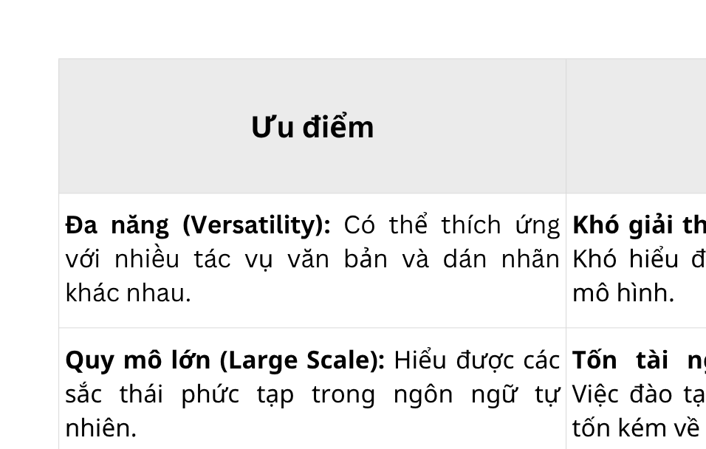
Exploring Generative AI and OpenAI for labeling text data
Ưu điểm và Nhược điểm

Slide 17
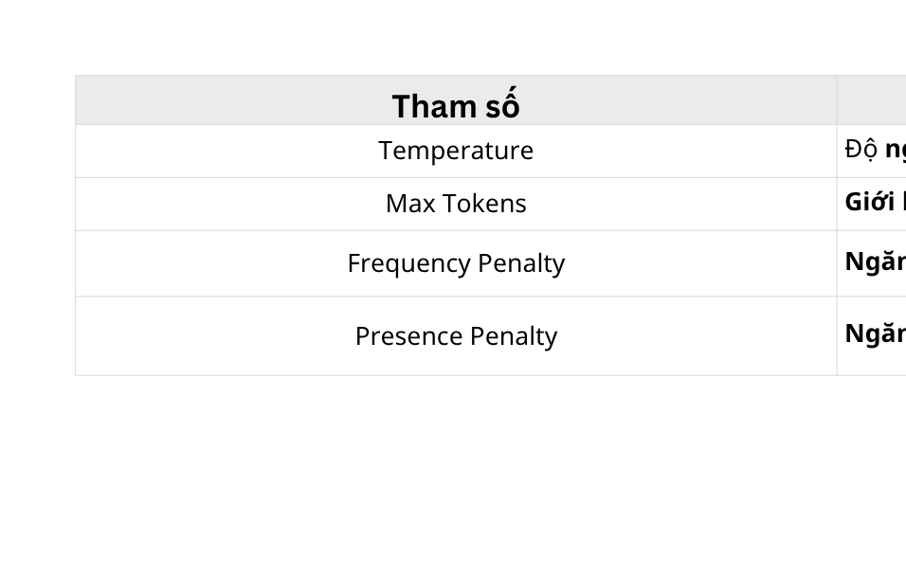
Use case 1 – summarizing the text
Mục tiêu
Sử dụng mô hình ngôn ngữ GPT-3.5-turbo (qua nền tảng Azure) để tóm tắt một đoạn văn bản chi tiết và rút ra ý chính .
Cách thức hoạt động
Thiết lập API: Cấu hình Azure OpenAI API với khóa, endpoint, và tên triển khai mô hình (model_deployment_name).
Định nghĩa Prompt: Cung cấp văn bản đầu vào kèm theo hướng dẫn rõ ràng: "create a summary of below text and provide main idea."
Gọi API: Sử dụng hàm openai.Completion.create để yêu cầu mô hình tạo ra nội dung.
Các Tham số Quan trọng

Slide 18
Use case 2 – topic generation for news articles
Mục tiêu
Sử dụng mô hình Generative AI (GPT) để tự động phân loại một tiêu đề tin tức vào một trong các danh mục được xác định trước. Đây là một ví dụ về dán nhãn dữ liệu theo hình thức phân loại. .
Cách thức hoạt động
Thiết lập Prompt:
Prompt được định nghĩa rõ ràng: yêu cầu mô hình gán nhãn tiêu đề tin tức vào một trong các danh mục đã cho (Business, Tech, Politics, Sport, Entertainment).
Tiêu đề mẫu: "Trump is ready to contest in nov 2024 elections."
Sử dụng Completion API: Gọi API của Azure OpenAI với các tham số tương tự như phần tóm tắt (ví dụ: temperature=0 để đảm bảo kết quả phân loại là nhất quán và xác định).
Trích xuất Kết quả: Mã code sẽ lấy phần phản hồi đầu tiên của mô hình để xác định nhãn được tạo.
Kết quả
Mô hình dự đoán và trả về danh mục phù hợp nhất cho tiêu đề đã cho:
category: Politics

Slide 19
Use case 3 – classification of customer queries using the user-defined categories and sub-categories
Mục tiêu
Sử dụng mô hình Generative AI (GPT-3.5-turbo) thông qua Azure OpenAI ChatCompletion API để tự động gán nhãn cho các truy vấn của khách hàng vào các Danh mục chính và Danh mục phụ đã được xác định trước.
Cách thức hoạt động
Định nghĩa Hệ thống (System Message):
Đây là bước quan trọng nhất: mô tả chi tiết nhiệm vụ, liệt kê rõ ràng các Danh mục chính (4 loại: Order Status, Product Inquiries, Shipping and Delivery, Payment Assistance) và các Danh mục phụ tương ứng.
Yêu cầu mô hình trả lời dưới định dạng JSON cố định ("primary" và "secondary").
Truy vấn Người dùng (User Message): Cung cấp truy vấn thực tế của khách hàng (ví dụ: "I want to cancel my order").
ChatCompletion API: Gửi system_message (vai trò hướng dẫn) và user_message (dữ liệu cần dán nhãn) đến mô hình.
Sử dụng temperature=0 để đảm bảo kết quả phân loại là chính xác và xác định.
Kết quả
Mô hình đã phân loại thành công truy vấn:
{"primary":"Order Status","secondary":"Order Modification or Cancellation"}

Slide 20
Use case 4 – information retrieval using entity extraction
Mục tiêu
Tự động xác định và trích xuất các thực thể cụ thể (Tên người, Tổ chức, Địa điểm, SĐT) từ văn bản.
Cách thức hoạt động
Sử dụng Prompt hướng dẫn rõ ràng yêu cầu mô hình trích xuất các loại thực thể đã định nghĩa.
Mô hình GPT trả về kết quả dưới định dạng cấu trúc (Gần giống JSON).
Kết quả
Name: Sarah Johnson
Organization: XYZ Tech Solutions
Location: Austin, Texas
Contact Number: (555) 123-4567}

Slide 21
Use case 5 – aspect-based sentiment analysis
Mục tiêu
Đánh giá không chỉ cảm xúc chung mà còn cảm xúc đối với từng khía cạnh/tính năng cụ thể được nhắc đến trong bài đánh giá.
Cách thức hoạt động
Prompt phức tạp: Yêu cầu mô hình cung cấp 3 loại thông tin cùng lúc:
Điểm Cảm xúc Tổng thể (0 đến 5).
Điểm Cảm xúc Polarity cho từng Khía cạnh (0 đến 5).
Xác định các khía cạnh Tích cực/Tiêu cực hàng đầu.
Kết quả
Overall sentiment score: 4.5
Top negative aspect: Trackpad

Slide 22
Hands-on labeling of text data using the Snorkel API
Snorkel là gì?
Mục tiêu: Dán nhãn chương trình hóa (Programmatic Labeling) cho dữ liệu khi dữ liệu dán nhãn thủ công khan hiếm.
Điểm khác biệt: Sử dụng Weak Supervision (Giám sát Yếu) bằng các hàm dán nhãn (Labeling Functions - LFs) để tạo nhãn nhiễu, sau đó học từ nhãn nhiễu đó.

Slide 23
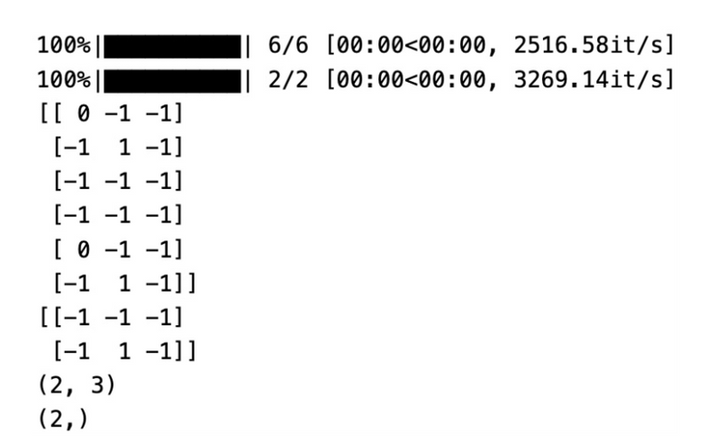
Hands-on labeling of text data using the Snorkel API
Bước 1: Chuẩn bị Dữ liệu & Định nghĩa Hàm Dán nhãn (LFs)
Dữ liệu: Sử dụng tập dữ liệu đánh giá phim nhỏ (6 mẫu huấn luyện, 2 mẫu kiểm tra).
Nhãn: POS (0), NEG (1), ABSTAIN (-1).
Hàm Dán nhãn (LFs): Định nghĩa các hàm dựa trên luật (Rule-based) để gán nhãn, ví dụ:
lf_positive_review: Trả về POS nếu có từ 'wonderful' hoặc 'fantastic'.
lf_negative_review: Trả về NEG nếu có các từ tiêu cực như 'terrible', 'boring', 'dull'.
Bước 2: Áp dụng LFs và Bỏ phiếu Đa số (Majority Voting)
Áp dụng: Sử dụng PandasLFApplier để áp dụng các LFs lên dữ liệu huấn luyện (df_train) và kiểm tra (df_test), tạo ra Ma trận Nhãn (L_train, L_test).
Ma trận Nhãn (Label Matrices): Mỗi hàng là một mẫu dữ liệu, mỗi cột là kết quả nhãn (0, 1, hoặc -1) từ một LF. * Majority Voter: Sử dụng MajorityLabelVoter (Mô hình Bỏ phiếu Đa số) để kết hợp các nhãn nhiễu này và đưa ra dự đoán nhãn cuối cùng.
Độ chính xác (Majority Voter Accuracy): Đạt 1.0 trên tập kiểm tra mẫu.

Slide 24
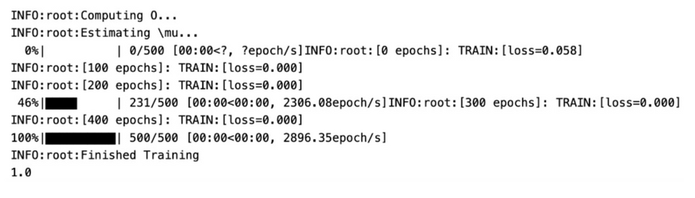
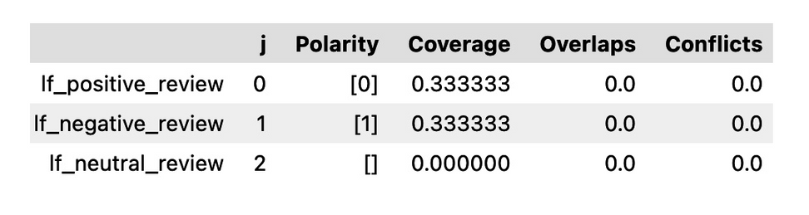
Hands-on labeling of text data using the Snorkel API
Bước 3: Huấn luyện Mô hình Nhãn (Label Model)
Mục tiêu: Học từ các kết quả nhiễu trong L_train để ước tính độ chính xác của từng LF và đưa ra nhãn chất lượng cao hơn (nhãn được tổng hợp).
Cardianlity=2: Vì chỉ có 2 nhãn cuối cùng là POS (0) và NEG (1).
Quá trình huấn luyện: label_model.fit chạy 500 epochs để hội tụ (loss giảm về 0.000). * Độ chính xác (Label Model Accuracy): Đạt 1.0 trên tập kiểm tra mẫu.
Nhãn Dự đoán (Y_train_pred): Kết quả nhãn tổng hợp được tạo ra cho tập huấn luyện: $\mathbf{[0, 1, -1, -1, 0, 1]}$.
Bước 4: Phân tích LFs và Kết quả Cuối cùng
Phân tích LFs (LFAnalysis): Cung cấp tóm tắt về hiệu suất của từng LF. * Polarity (Độ phân cực): Nhãn mà LF gán (ví dụ: lf_positive_review gán [0]).
Coverage (Độ bao phủ): Tỷ lệ mẫu dữ liệu mà LF không trả về ABSTAIN. (Ví dụ: 0.333333).
Overlaps (Trùng lặp): Tỷ lệ mẫu được dán nhãn bởi nhiều hơn một LF.
Conflicts (Mâu thuẫn): Tỷ lệ mẫu mà LF mâu thuẫn với ít nhất một LF khác.
Kết quả Dán nhãn Cuối cùng: * Dữ liệu huấn luyện gốc được thêm cột predicted_label (nhãn được tạo bởi Label Model).

Slide 25
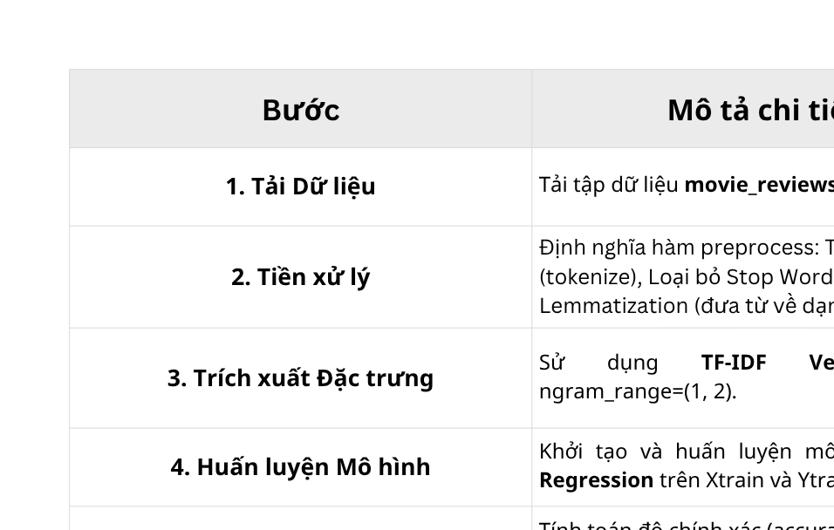
Hands-on text labeling using Logistic Regression
Mục tiêu
Sử dụng thuật toán Hồi quy Logistic (trong scikit-learn) để thực hiện phân loại văn bản (Text Classification), cụ thể là phân loại đánh giá phim thành cảm xúc tích cực hoặc tiêu cực.
Các Bước Thực hiện Chính

Slide 26
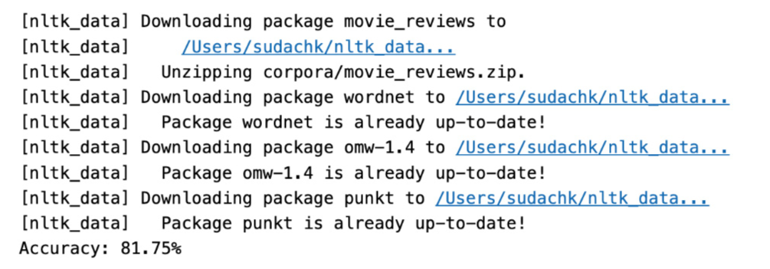
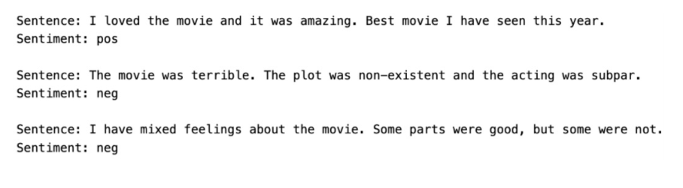
Hands-on text labeling using Logistic Regression
Kết quả Đánh giá và Ứng dụng
Kiểm tra Mẫu (Custom Sentences):
Câu 1 (Tích cực): "I loved the movie..." Sentiment: pos
Câu 2 (Tiêu cực): "The movie was terrible..." Sentiment: neg
Câu 3 (Hỗn hợp): "I have mixed feelings..." Sentiment: neg
Độ chính xác (Accuracy): Mô hình đạt độ chính xác 81.75 trên tập kiểm tra.

Slide 27
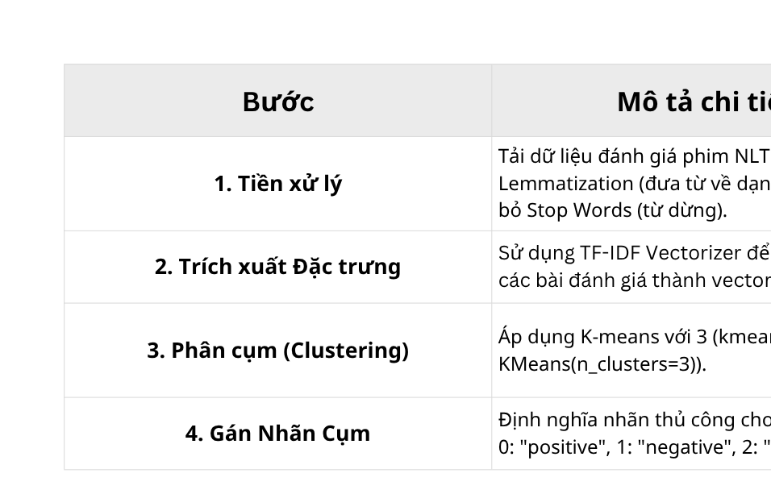
Hands-on label prediction using K-means clustering
Mục tiêu
Sử dụng thuật toán K-means Clustering (một kỹ thuật học không giám sát) để nhóm các văn bản tương tự nhau lại thành các cụm (clusters), từ đó gán nhãn hoặc khám phá chủ đề cho dữ liệu mà không cần nhãn ban đầu.
Các Bước Thực hiện Chính

Slide 28
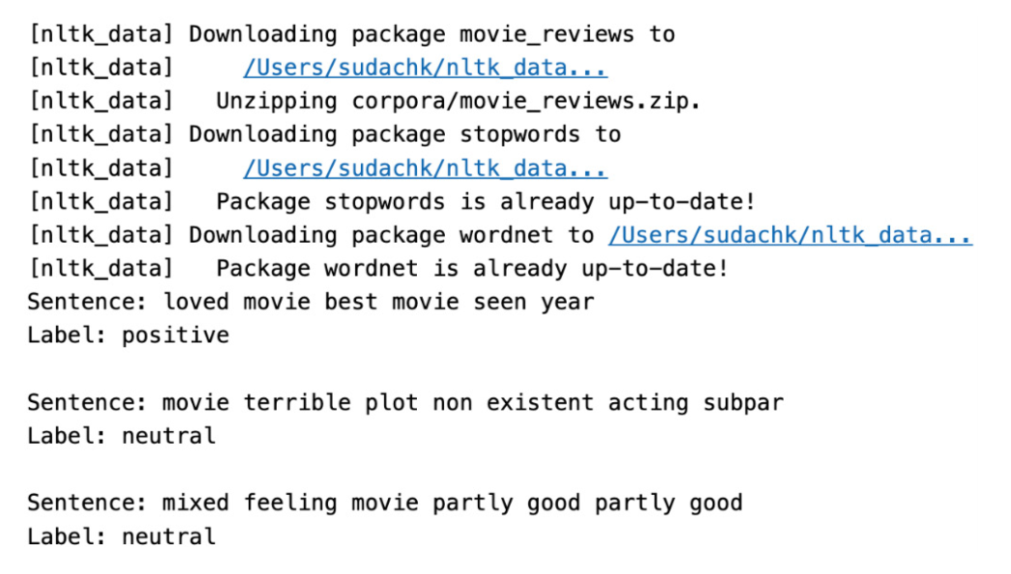
Hands-on label prediction using K-means clustering
Kết quả Đánh giá
Quy trình kiểm tra: Tiền xử lý câu mới -> Chuyển thành TF-IDF -> Dự đoán cụm -> Gán nhãn cụm.
Kết quả dự đoán:
Câu 1 (Tích cực): "I loved the movie..." Label: positive
Câu 2 (Tiêu cực): "The movie was terrible..." Label: neutral
Câu 3 (Hỗn hợp): "I have mixed feelings..." Label: neutral

Slide 29
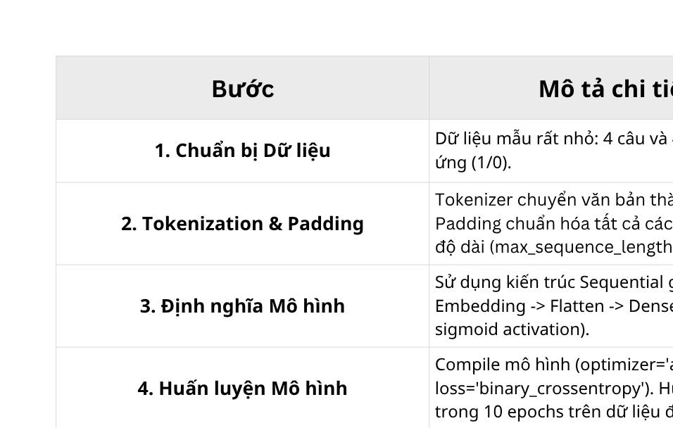
Generating labels for customer reviews (sentiment analysis)
Mục tiêu
Xây dựng và huấn luyện một Mạng Thần kinh (Neural Network) đơn giản (sử dụng Keras/TensorFlow) để phân loại đánh giá phim thành cảm xúc Tích cực (1) hoặc Tiêu cực (0).
Các Bước Thực hiện Chính

Slide 30
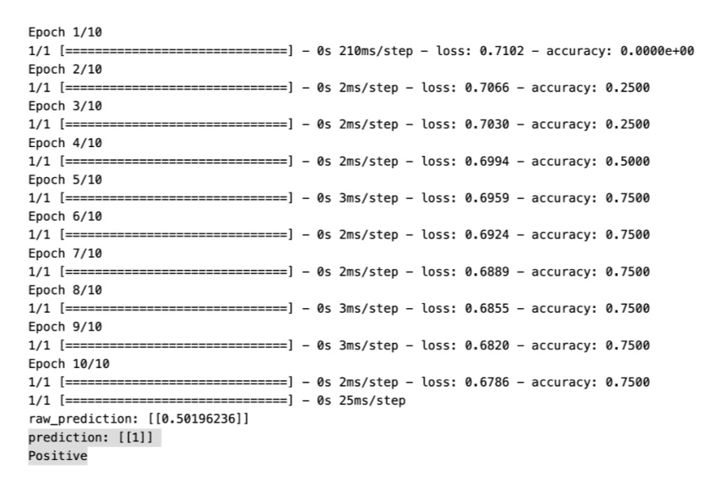
Generating labels for customer reviews (sentiment analysis)
Phân loại Câu mới
Câu mới: "This movie is good"
Dự đoán: Mô hình xử lý câu mới, và trả về:
raw_prediction: Giá trị xác suất (ví dụ: [0.50196236]).
prediction: Kết quả phân loại nhị phân [1] (dựa trên ngưỡng 0.5).
Kết quả in ra: Positive

Slide 31
Chapter 12: Hands-On Exploring Data Labelling Tools

Slide 32
Bối cảnh
Trong bối cảnh phát triển nhanh hiện nay của học máy và trí tuệ nhân tạo, việc gán nhãn dữ liệu hiệu quả đóng vai trò then chốt trong việc nâng cao hiệu suất mô hình và thúc đẩy các dự đoán chính xác. Vì vậy có những công cụ gắn nhãn dữ liệu phổ biến như:
Azure Machine Learning – nền tảng toàn diện cho gắn nhãn và quản lý dữ liệu.
Label Studio – công cụ mã nguồn mở hỗ trợ gắn nhãn hình ảnh, video, văn bản.
pyOpenAnnotate – thư viện Python cho chú thích dữ liệu.
CVAT (Computer Vision Annotation Tool) – nền tảng gắn nhãn cộng tác mã nguồn mở.

Slide 33
Trong chương này
Gắn nhãn dữ liệu hình ảnh, văn bản và âm thanh bằng Azure Machine Learning
Gắn nhãn dữ liệu hình ảnh, video và văn bản bằng Label Studio
Gắn nhãn dữ liệu hình ảnh và video bằng pyOpenAnnotate và CVAT

Slide 34
Technical requirements
Hãy cùng tìm hiểu các điều kiện tiên quyết cần thiết cho từng công cụ mà sẽ được thảo luận để tiện theo dõi trong chương này.

Slide 35
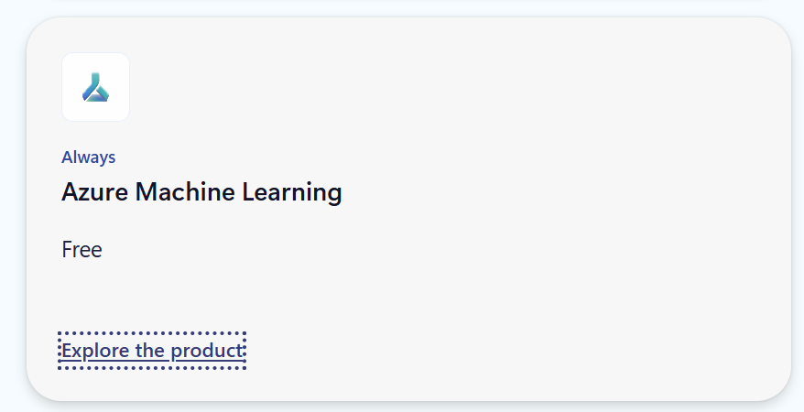
Azure Machine Learning data labeling
Azure Machine Learning cung cấp các công cụ gắn nhãn để nhanh chóng chuẩn bị dữ liệu cho các dự án học máy. Hãy tạo một đăng ký Azure và không gian làm việc Azure Machine Learning như sau:
Đăng ký Azure: Bạn có thể tạo đăng ký Azure miễn phí tại https://azure.microsoft.com/en-us/free.
Không gian làm việc Azure Machine Learning: Sau khi đăng ký Azure của bạn sẵn sàng, bạn có thể tạo không gian làm việc Azure Machine Learning trong đăng ký đó.

Slide 36
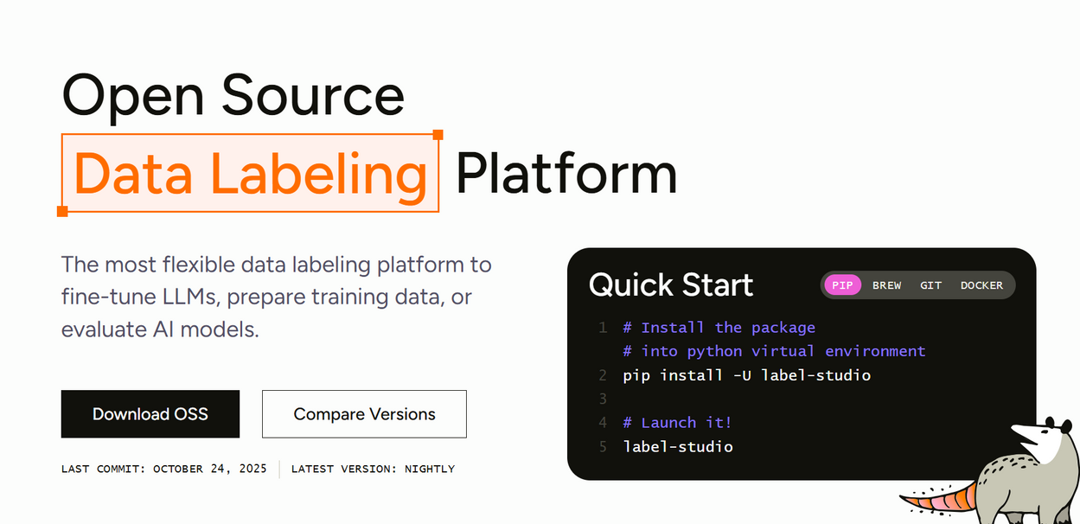
Label Studio
Cài đặt thư viện Python label-studio bằng trình soạn thảo Python của bạn:
%pip install label-studio
Sau đó, khởi động máy chủ phát triển Label Studio bằng lệnh shell sau:
!label-studio start

Slide 37
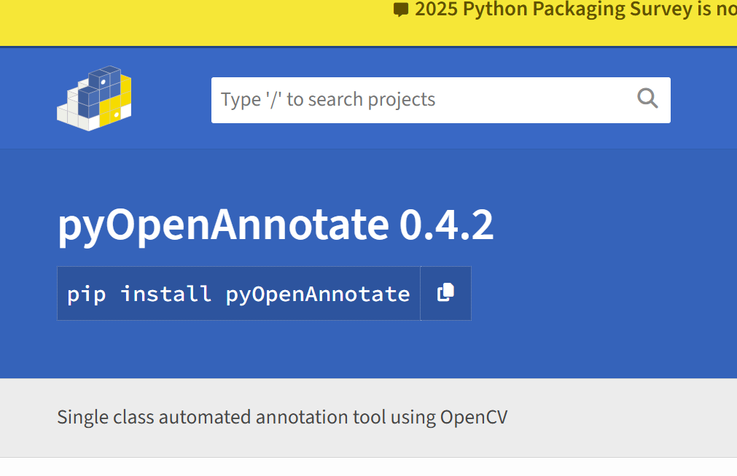
pyOpenAnnotate
pyOpenAnnotate là một công cụ đơn giản giúp gắn nhãn và chú thích hình ảnh và video bằng OpenCV. Hãy cài đặt công cụ này bằng trình soạn thảo Python như sau:
%pip install pyOpenAnnotate

Slide 38
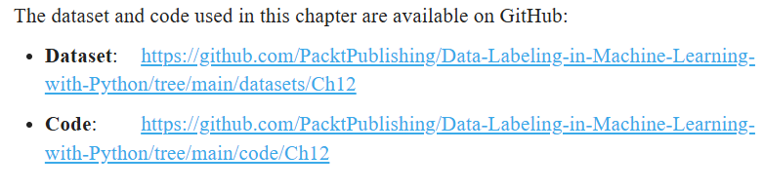
Dataset và Code Chương này

Slide 39
Data labeling using Azure Machine Learning

Slide 40
Data labeling using Azure Machine Learning
Với nhu cầu ngày càng tăng về các mô hình phức tạp có khả năng hiểu các loại dữ liệu đa dạng, tầm quan trọng của việc gắn nhãn chính xác là không thể phủ nhận.
Azure Machine Learning cung cấp một giải pháp mạnh mẽ :
Cung cấp giao diện gắn nhãn dữ liệu được thiết kế để hợp lý hóa quy trình chú thích cho hình ảnh, văn bản và âm thanh.
Khả năng gắn nhãn dữ liệu của Azure Machine Learning tạo điều kiện thuận lợi cho quá trình tạo, quản lý và giám sát các dự án gắn nhãn dữ liệu, đồng thời cho phép cộng tác liền mạch giữa các nhà khoa học dữ liệu, chuyên gia trong lĩnh vực và người chú thích.

Slide 41
Data labeling using Azure Machine Learning
Lợi ích của việc gắn nhãn dữ liệu với Azure Machine Learning
Hỗ trợ gắn nhãn hình ảnh, văn bản, âm thanh để huấn luyện mô hình ML chính xác hơn.
Quản lý & giám sát tập trung ngay trong giao diện Azure ML Studio, giảm thao tác thủ công.
Xuất dữ liệu gắn nhãn trực tiếp sang Azure Blob Storage để tích hợp vào pipeline huấn luyện.
Tích hợp linh hoạt với công cụ nguồn mở như Label Studio, pyOpenAnnotate.

Slide 42
Data labeling steps using Azure Machine Learning

Slide 43
Data labeling steps using Azure Machine Learning
Tổng quan quy trình gắn nhãn dữ liệu với Azure Machine Learning
Tạo dự án gắn nhãn (hình ảnh, văn bản hoặc âm thanh).
Tạo tác vụ gắn nhãn (phân loại, phát hiện đối tượng, phân đoạn...).
Tải dữ liệu lên từ máy cục bộ hoặc lưu trữ đám mây.
Gắn nhãn dữ liệu — có thể dùng AI hỗ trợ để đề xuất nhãn.
Quản lý & xuất dữ liệu đã gắn nhãn sang tập dữ liệu Azure ML.

Slide 44
Image data labeling with Azure Machine Learning
Azure Machine Learning là nền tảng AI mạnh mẽ để xây dựng, huấn luyện và triển khai mô hình học máy.
Hỗ trợ chuẩn bị và gắn nhãn dữ liệu — bước quan trọng trong mọi dự án ML.
Có thể gắn nhãn hình ảnh ở quy mô lớn, tự động hóa quy trình gắn nhãn.

Slide 45
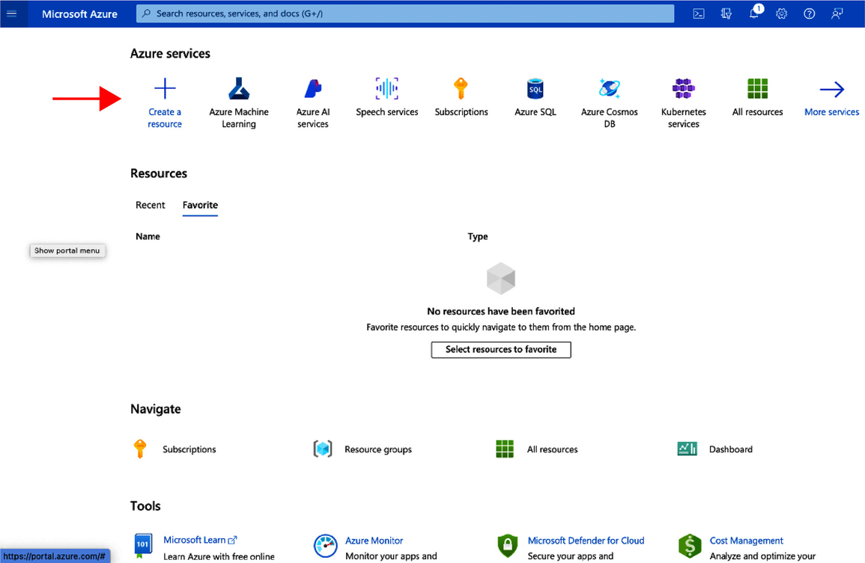
Ví dụ: gắn nhãn hình ảnh “người đàn ông” và “xe đạp” trong thư mục Datasets (GitHub)
Step 1 – Create an Azure Machine Learning workspace
Trước khi tạo dự án gắn nhãn, bạn cần tạo một không gian làm việc Azure Machine Learning (nếu chưa có), như đã đề cập trong phần Yêu cầu kỹ thuật.
Truy cập portal.azure.com. Trong mục Dịch vụ Azure, bạn sẽ thấy tùy chọn Tạo tài nguyên. Nhấp vào + Tạo tài nguyên, như được hiển thị trong ảnh chụp màn hình sau:

Slide 46
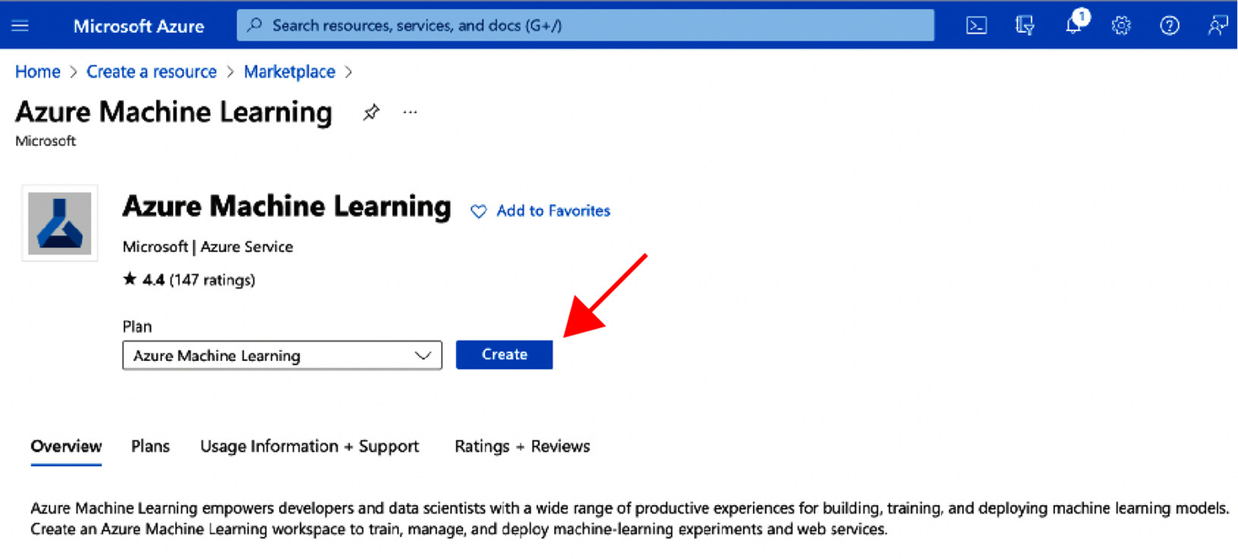
Sau đó, trên màn hình Marketplace tiếp theo, hãy tìm kiếm "Azure Machine Learning" trong hộp tìm kiếm. Nhấp vào "Azure Machine Learning", tạo một dịch vụ Azure Machine Learning và làm theo hướng dẫn để nhập tên cho dịch vụ đó.

Slide 47
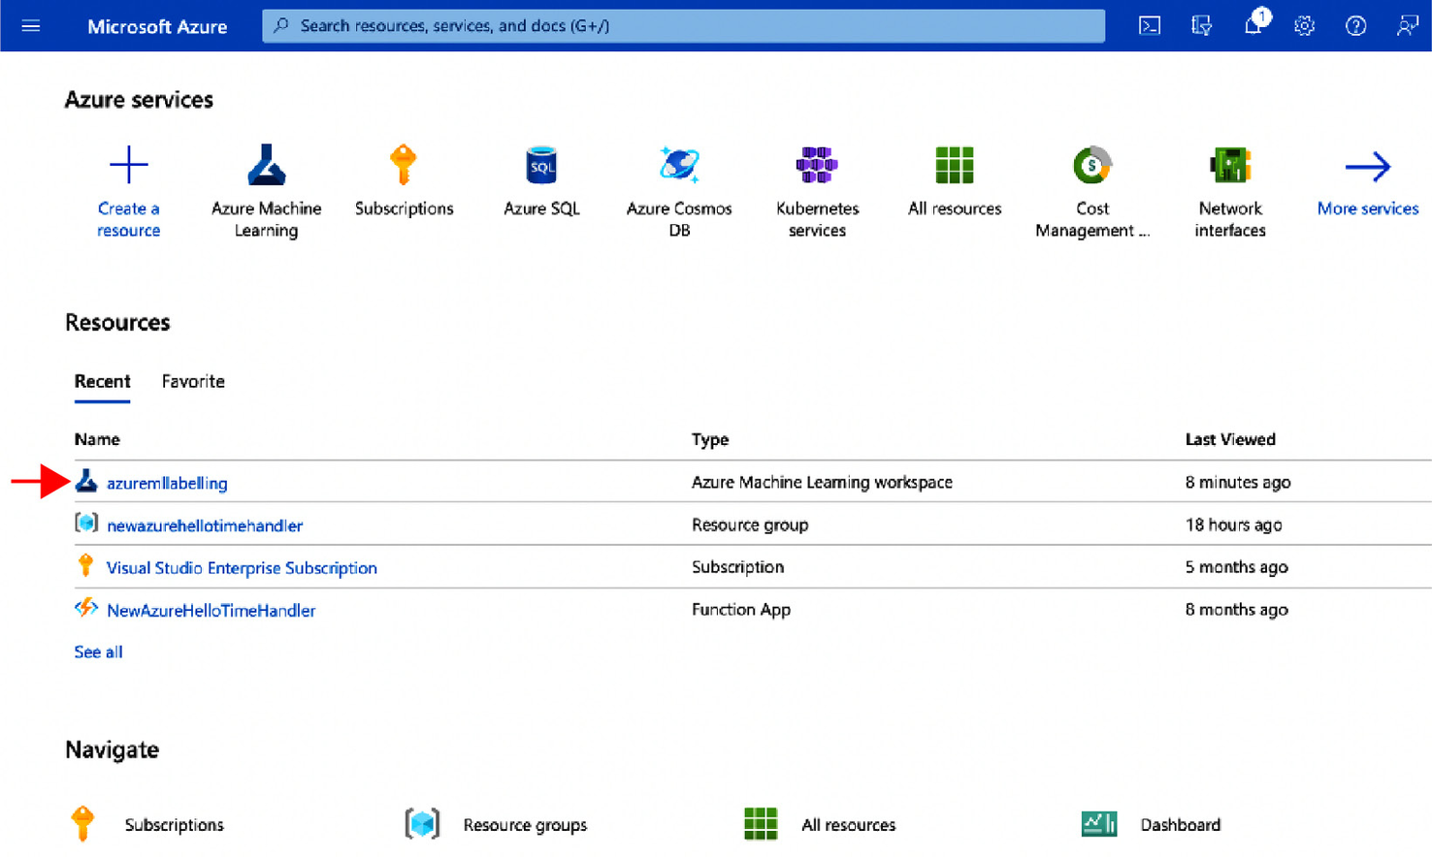
Sau đó, nhấp vào không gian làm việc Azure Machine Learning mà bạn đã tạo. Trong ảnh chụp màn hình sau, bạn có thể thấy tên của không gian làm việc Azure Machine Learning là azuremllabelling

Slide 48
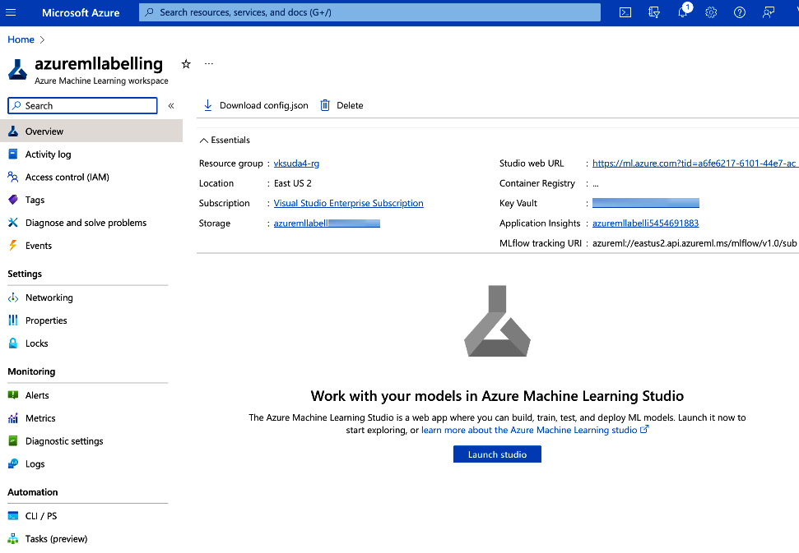
Khi bạn nhấp vào tên không gian làm việc Azure Machine Learning của mình, azuremllabelling, bạn sẽ thấy màn hình sau. Khởi chạy studio Azure Machine Learning bằng cách nhấp vào nút Khởi chạy studio màu xanh lam

Slide 49
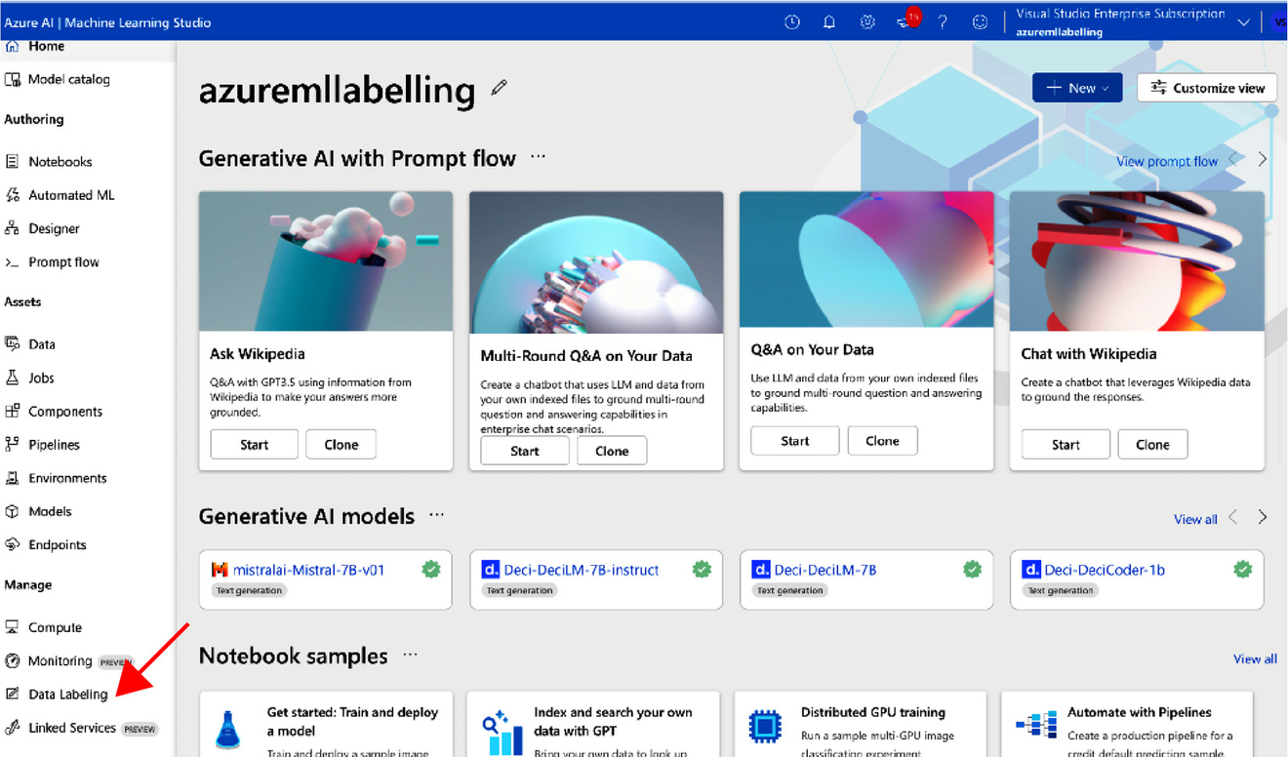
Step 2 – Create a data labeling project
Chúng ta muốn tạo một dự án gắn nhãn dữ liệu để có thể tải ảnh lên và gắn nhãn hoặc gán nhãn cho người gắn nhãn và quản lý quy trình làm việc hiệu quả.
Trong Azure Machine Learning Studio, ở phía bên trái, trong mục Quản lý, bạn sẽ thấy tùy chọn Gắn nhãn dữ liệu; hãy nhấp vào tùy chọn này.

Slide 50
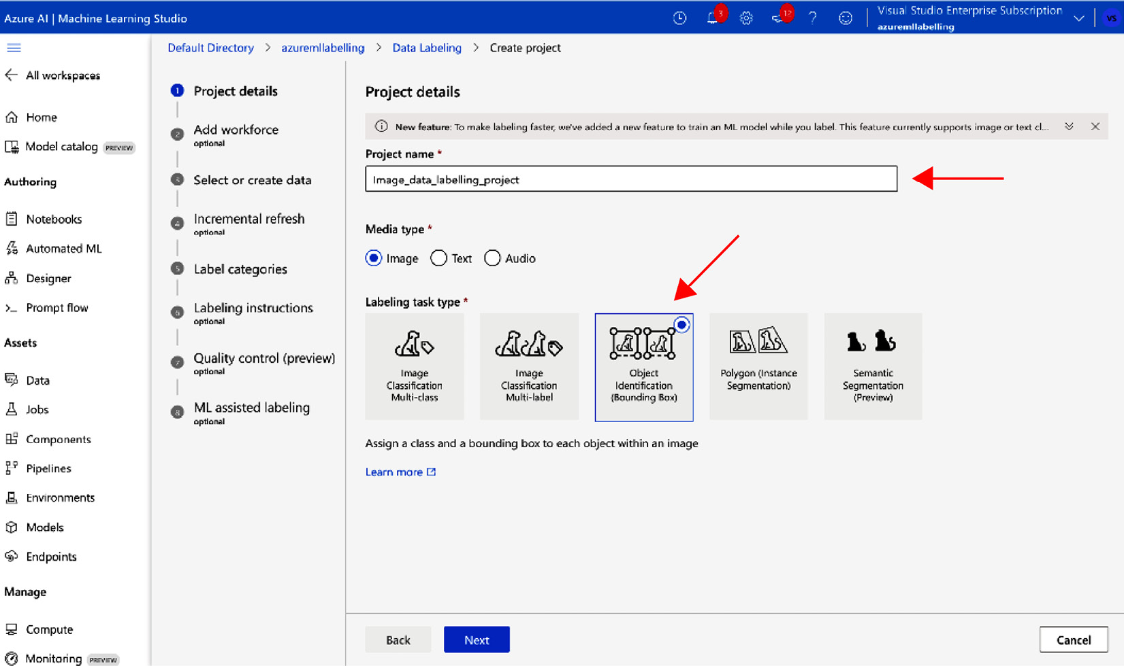
Step 2 – Create a data labeling project
Nhập tên cho dự án gắn nhãn dữ liệu của bạn và chọn Hình ảnh cho Media type.

Slide 51
Tùy thuộc vào tình huống của bạn, hãy chọn loại tác vụ gắn nhãn phù hợp với nhu cầu của bạn:
Nếu bạn muốn gắn nhãn cho một hình ảnh, mỗi ảnh có 1 nhãn duy nhất., hãy chọn phân loại hình ảnh (Đa lớp).
Nếu bạn muốn gắn nhãn cho một hình ảnh, mỗi ảnh có nhiều nhãn, hãy chọn Phân loại hình ảnh Đa nhãn. Ví dụ: ảnh một con chó có thể có cả nhãn chó và nhãn ban ngày.
Nếu bạn muốn gắn nhãn cho từng đối tượng trong ảnh bằng một danh mục và một hộp giới hạn, hãy chọn Nhận dạng đối tượng (Hộp giới hạn).
Nếu bạn muốn gắn nhãn cho từng đối tượng trong ảnh bằng một danh mục và một đường viền đa giác, hãy chọn Đa giác (Phân đoạn thể hiện).
Nếu bạn muốn gắn nhãn cho từng pixel trong ảnh, hãy chọn Phân đoạn ngữ nghĩa (Xem trước).

Slide 52
Sau khi nhập thông tin chi tiết dự án, bước tiếp theo là Add workforce, chúng ta có thể bỏ qua bước này trong ví dụ này. Bước này chỉ cần thiết nếu bạn muốn thêm bất kỳ nhà cung cấp hoặc công ty dán nhãn nào từ Azure Marketplace vào dự án dán nhãn này.

Slide 53
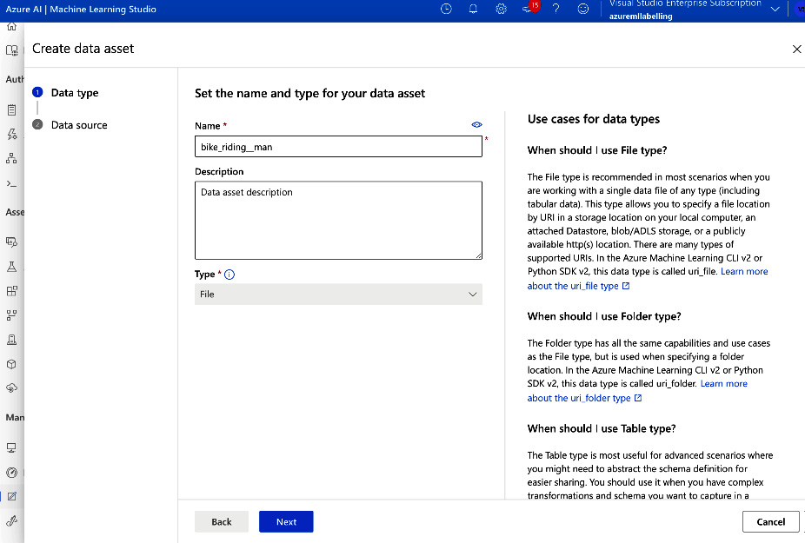
Step 3 – Upload your data
Có hai tùy chọn để tạo data asset. Bạn có thể tạo tài sản dữ liệu bằng cách tải tệp lên từ bộ nhớ Azure Blob, hoặc trực tiếp tạo data asset bằng cách tải tệp cục bộ lên.
Bạn có thể tìm thấy các bước chi tiết để tạo data asset từ bộ nhớ Azure Blob hoặc bằng cách tải tệp cục bộ lên tại https://learn.microsoft.com/en-us/azure/machine-learning/how-to-create-image-labeling-projects?view=azureml-api-2#specify-the-data-to-label.
Để tải dữ liệu lên, trước tiên, hãy tạo một tài sản dữ liệu với tên bike_riding_man, như trong ảnh chụp màn hình sau.

Slide 54
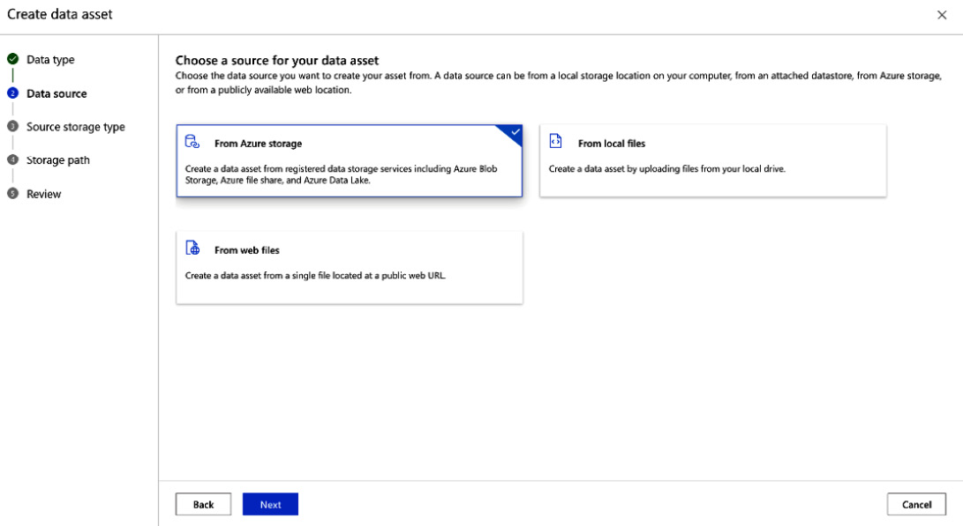
Tiếp theo, chọn nguồn dữ liệu và tạo data asset bằng một trong hai tùy chọn sau.
Option 1 – Create a data asset from files in Azure Blob storage
Tạo data asset bằng kho dữ liệu Azure. Mặc dù việc tải lên tệp cục bộ khá phổ biến, Azure Storage Explorer cung cấp một phương pháp hiệu quả hơn để chuyển các data asset lớn. Nó được khuyến nghị làm công cụ mặc định để di chuyển tệp.
Đối với nguồn dữ liệu, hãy chọn Từ bộ nhớ Azure để tải tệp lên từ bộ nhớ Azure Blob và tạo data asset.

Slide 55
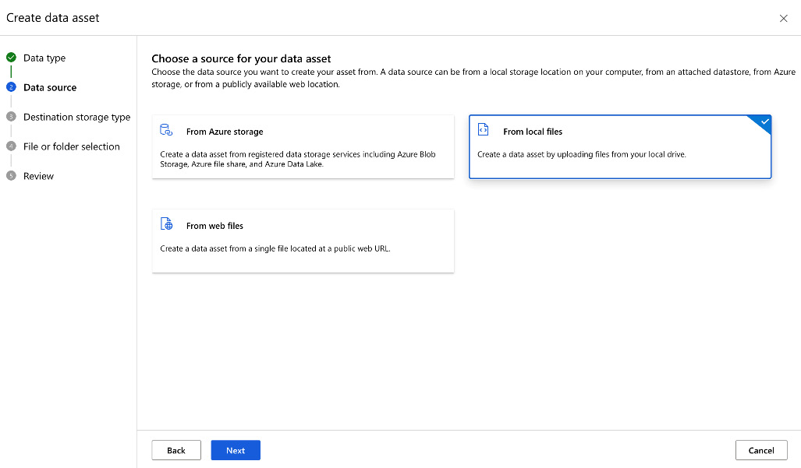
Option 2 – Create a data asset from files on your local system
Bạn có thể tải tệp lên từ hệ thống cục bộ và tạo tài sản dữ liệu, như minh họa trong ảnh chụp màn hình sau:

Slide 56
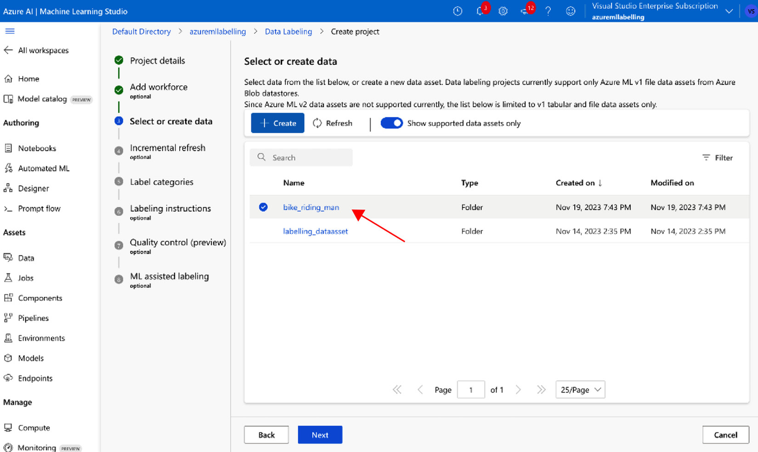
Step 4 – Label image data
Bây giờ, hãy chọn bike_riding_man data asset mà chúng ta đã tạo ở bước trước:
Sau khi chọn data asset, hãy nhấp vào Tiếp theo. The Incremental refresh step là tùy chọn. Bước này là bắt buộc nếu chúng ta muốn tự động làm mới dữ liệu mới trong dự án dán nhãn.
Trong ví dụ này, hãy bỏ qua bước tùy chọn này và nhấp vào Tiếp theo một lần nữa.
Bạn sẽ đến màn hình Danh mục nhãn sau. Hãy thêm các danh mục nhãn là Xe đạp và Người cho ví dụ này.

Slide 57
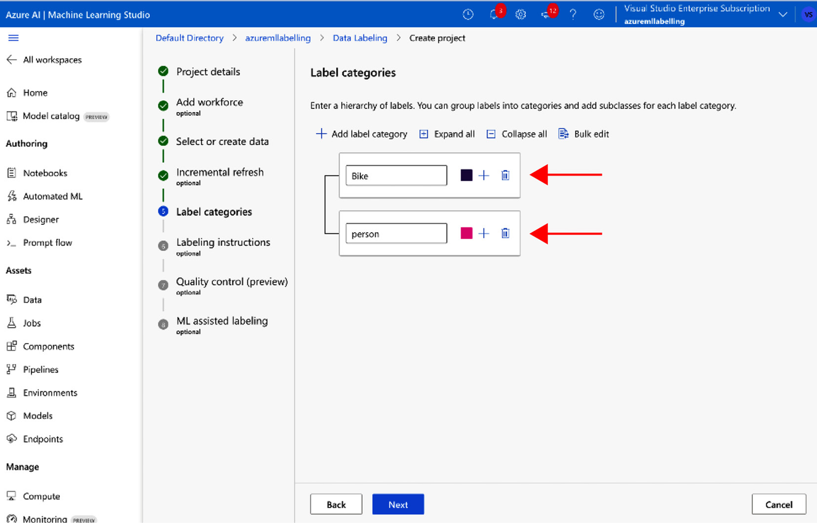
Sau khi thêm danh mục, hãy nhấp vào Tiếp theo. Bạn sẽ đến trang Hướng dẫn dán nhãn. Hãy bỏ qua bước tùy chọn này và nhấp vào Tiếp theo một lần nữa.

Slide 58
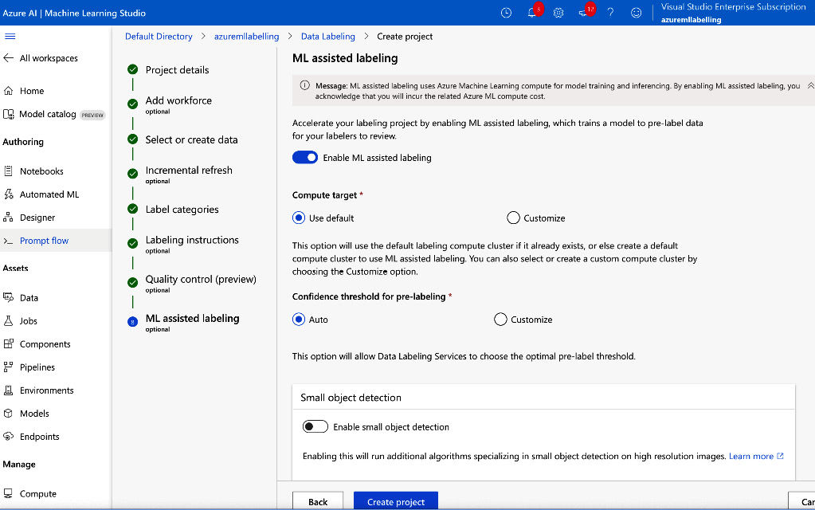
Bây giờ bạn sẽ đến trang Kiểm soát chất lượng (xem trước). Trang này hiện đang ở chế độ xem trước. Nó được sử dụng để gửi nhãn cho nhiều người dán nhãn để có được nhãn chính xác hơn. Bỏ qua bước này bằng cách nhấp vào Tiếp theo. Bây giờ bạn sẽ đến trang dán nhãn hỗ trợ ML.
Bước này là tùy chọn. Nếu bạn muốn huấn luyện mô hình để dán nhãn trước cho dữ liệu, bạn có thể sử dụng bước này, nhưng lưu ý rằng nó sẽ phát sinh thêm chi phí tính toán.
Nếu tính năng dán nhãn hỗ trợ ML được bật, sau khi dán nhãn thủ công số lượng mục đã cấu hình, mô hình ML sẽ tự động dán nhãn các mục còn lại và đưa ra đề xuất để người dùng xem xét.
Ngưỡng số lượng mục được dán nhãn thủ công để bắt đầu dán nhãn hỗ trợ ML không cố định và có thể thay đổi đáng kể giữa các dự án dán nhãn. Trong một số trường hợp, các tác vụ dán nhãn trước hoặc nhóm có thể xuất hiện sau khi dán nhãn thủ công khoảng 300 mục. Ngưỡng này phụ thuộc vào mức độ tương đồng giữa tập dữ liệu của bạn với tập dữ liệu mà mô hình ML đã được đào tạo.

Slide 59
Cuối cùng, nhấp vào "Tạo dự án" trên trang gắn nhãn hỗ trợ ML. Dự án gắn nhãn của chúng ta, Image_data_labeling_project, đã được tạo trên trang Gắn nhãn dữ liệu.

Slide 60
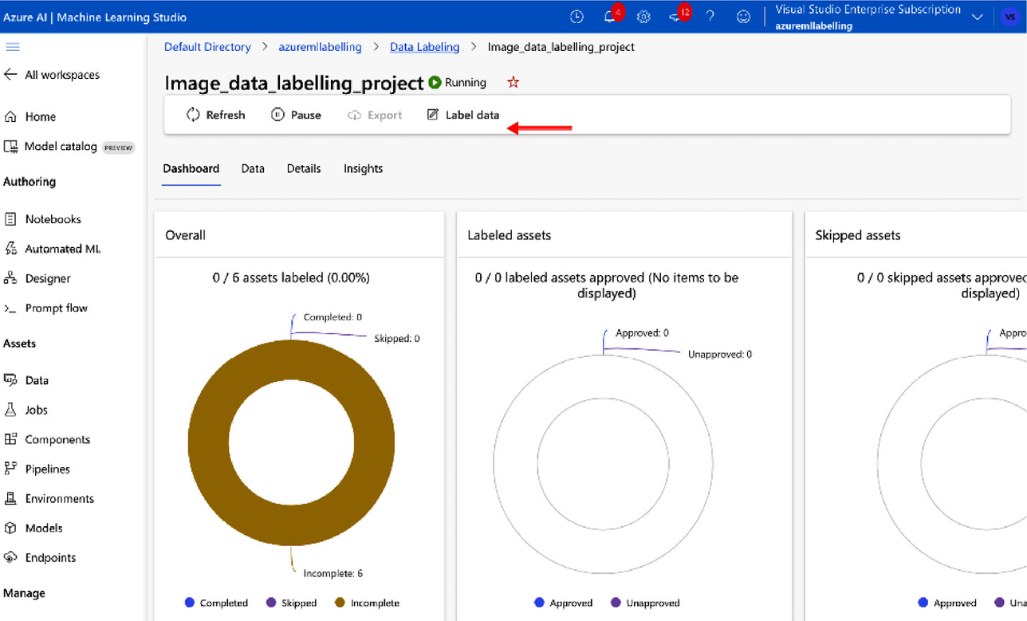
Nhấp vào dự án và màn hình tiếp theo sẽ mở ra. Nhấp vào "Nhãn dữ liệu" để bắt đầu gắn nhãn dữ liệu bạn đã tải lên

Slide 61
Nhấp vào dự án và màn hình tiếp theo sẽ mở ra. Nhấp vào "Nhãn dữ liệu" để bắt đầu gắn nhãn dữ liệu bạn đã tải lên
Khi bạn nhấp vào label data, các hình ảnh bạn đã tải lên sẽ hiển thị và bây giờ bạn có thể bắt đầu gắn nhãn cho những hình ảnh đó.

Slide 62
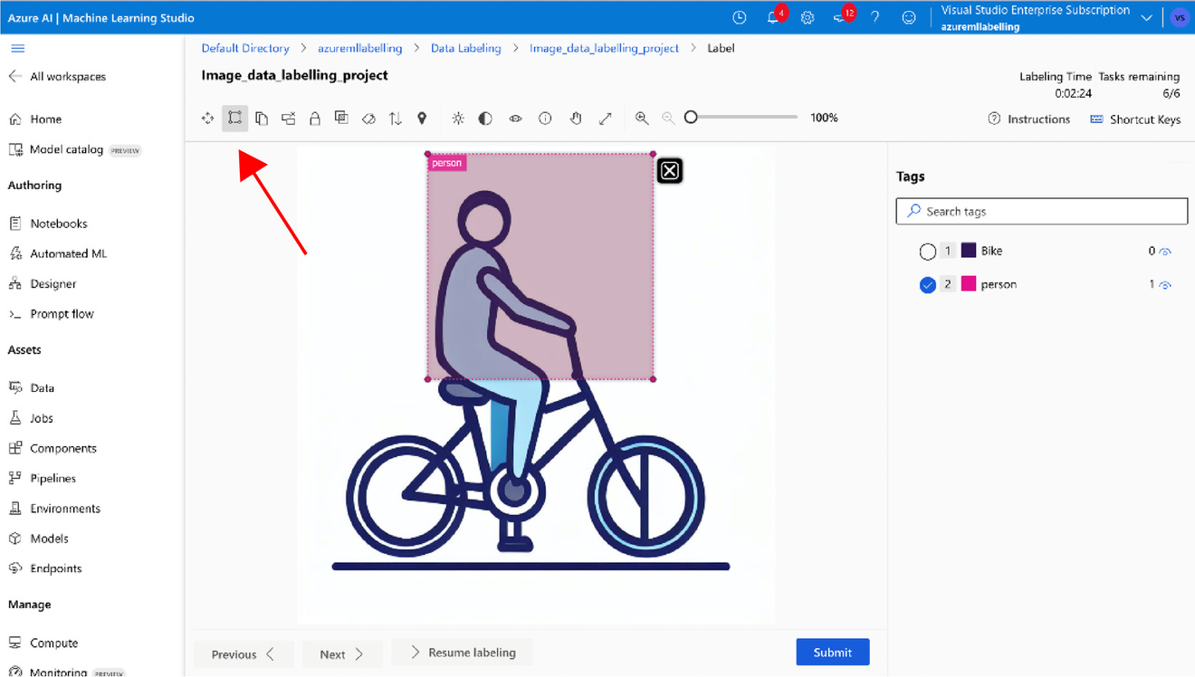
Labeling the person
Select the person tag and then create a bounding box for the person in the image

Slide 63
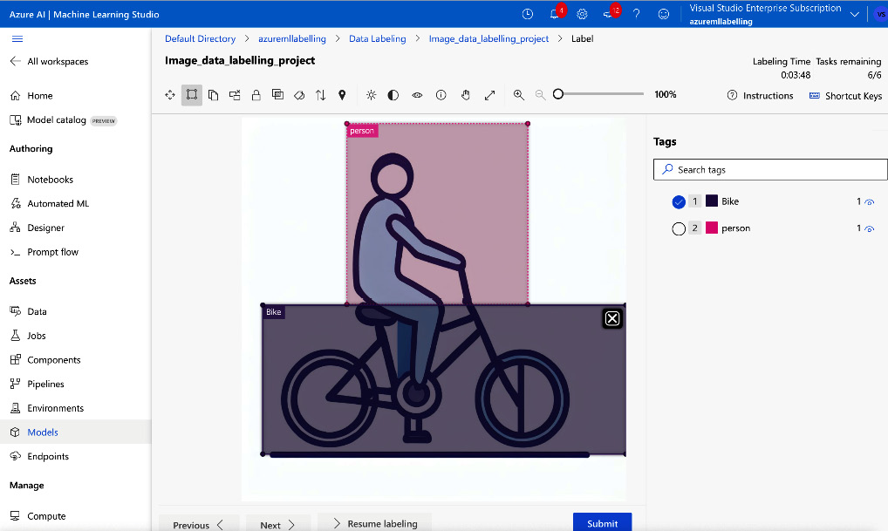
Gắn nhãn cho xe đạp
Tương tự, chọn thẻ Xe đạp, vẽ khung giới hạn xung quanh xe đạp để gắn nhãn, và nhấp vào nút Gửi. Thao tác này sẽ đưa bạn đến hình ảnh tiếp theo. Bạn có thể tiếp tục quy trình này cho tất cả hình ảnh của mình. Bạn có thể điều hướng đến hình ảnh bằng các nút Trước và Tiếp trên màn hình này.

Slide 64
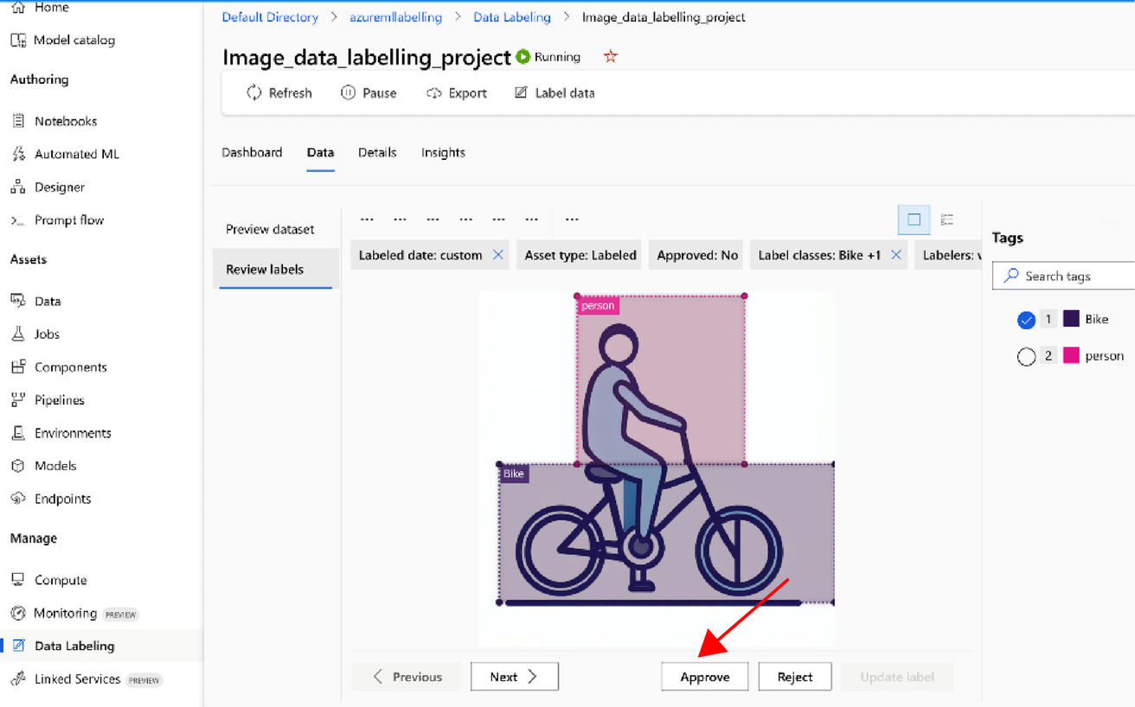
Tương tự, bạn có thể gắn nhãn cho tất cả các hình ảnh khác và nhấp vào Submit. Tất cả hình ảnh được người gắn nhãn gắn nhãn sẽ được hiển thị trên bảng điều khiển, bên dưới Review labels, như trong ảnh chụp màn hình sau, và tại đây, người đánh giá có thể xem xét và phê duyệt các nhãn đó bằng cách nhấp vào nút Approve.

Slide 65
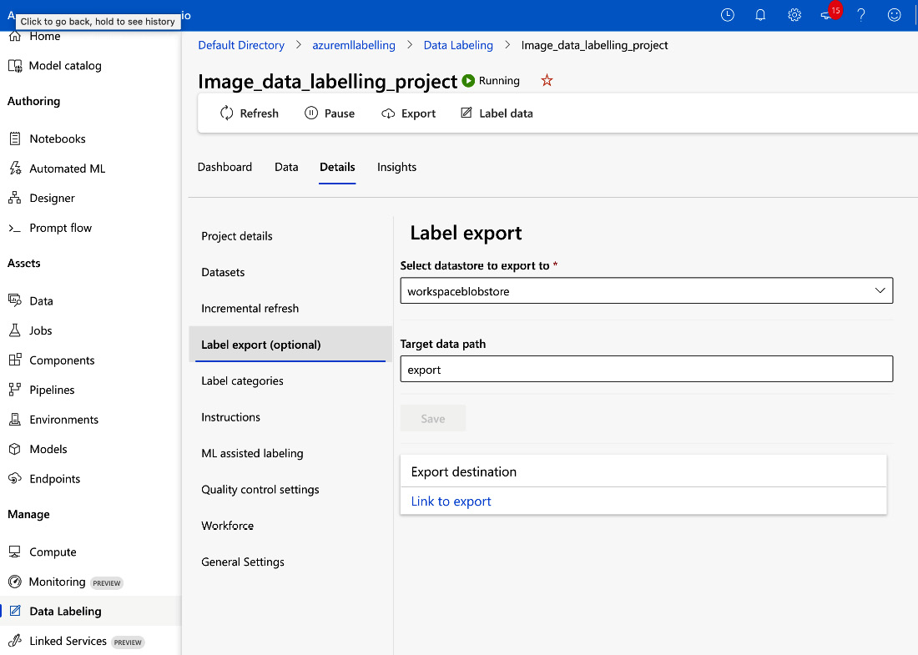
Cuối cùng, bạn có thể xuất dữ liệu đã gắn nhãn bằng tùy chọn Label export trên tab Details, như được hiển thị trong ảnh chụp màn hình sau, và sử dụng dữ liệu đã xuất đó trong các thí nghiệm học máy để đào tạo
Bạn đã thấy cách tạo một dự án để gắn nhãn dữ liệu hình ảnh và sau đó gắn nhãn dữ liệu hình ảnh trong Azure Machine Learning. Bây giờ, hãy cùng xem cách gắn nhãn dữ liệu văn bản bằng Azure Machine Learning.

Slide 66
Text data labeling with Azure Machine Learning

Slide 67
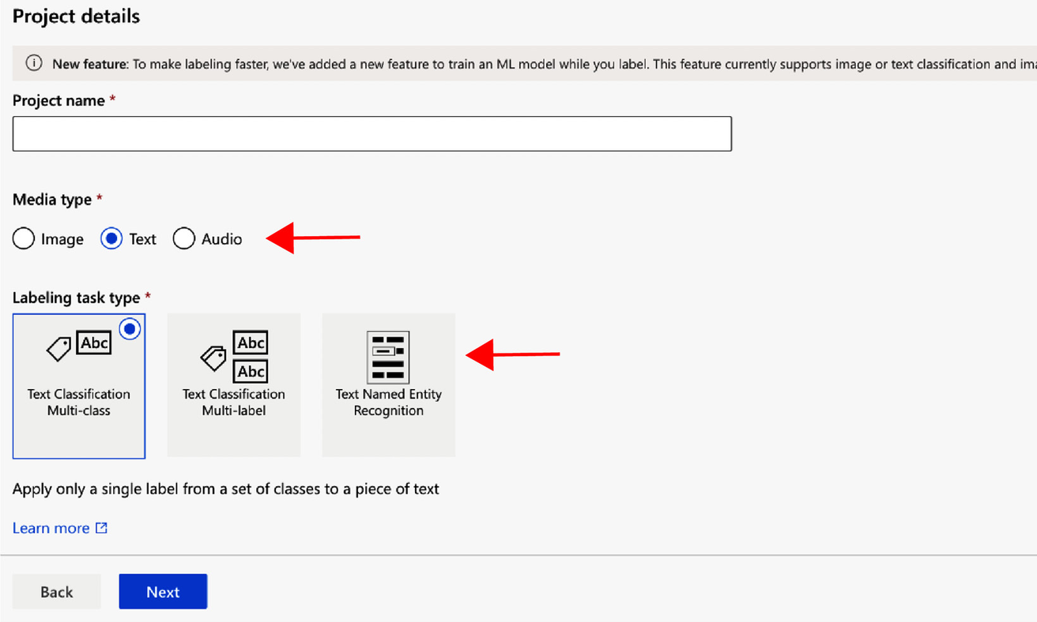
In this section, let’s see how to label text documents with Azure Machine Learning. To do this, select Text for Media type, as shown in the following screenshot.
Trong tính năng gắn nhãn dữ liệu Azure Machine Learning, bạn có thể gắn nhãn văn bản theo ba cách khác nhau:
Bạn có thể gắn nhãn bằng một thẻ duy nhất.
Bạn có thể gắn nhãn bằng hai thẻ.
Bạn có thể chú thích các thực thể trong văn bản. Ví dụ: thực thể có thể là tên của người, địa điểm hoặc tổ chức trong văn bản.

Slide 68
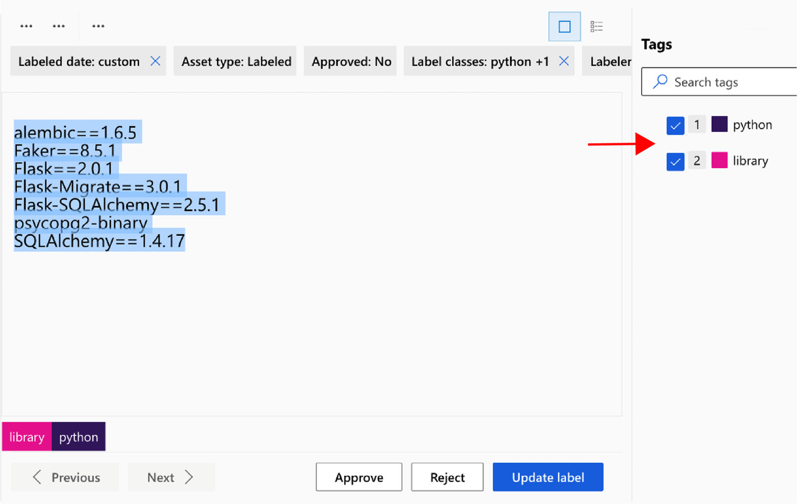
Chọn loại tác vụ gắn nhãn phù hợp dựa trên tình huống của bạn từ các tùy chọn sau:
Phân loại văn bản đa lớp: Trong trường hợp này, bạn sẽ chỉ gán một nhãn từ một tập hợp các lớp cho toàn bộ mục nhập văn bản.
Phân loại văn bản đa nhãn: Trong trường hợp này, bạn có thể gán hai nhãn cho toàn bộ mục nhập văn bản, như minh họa trong hình sau.

Slide 69
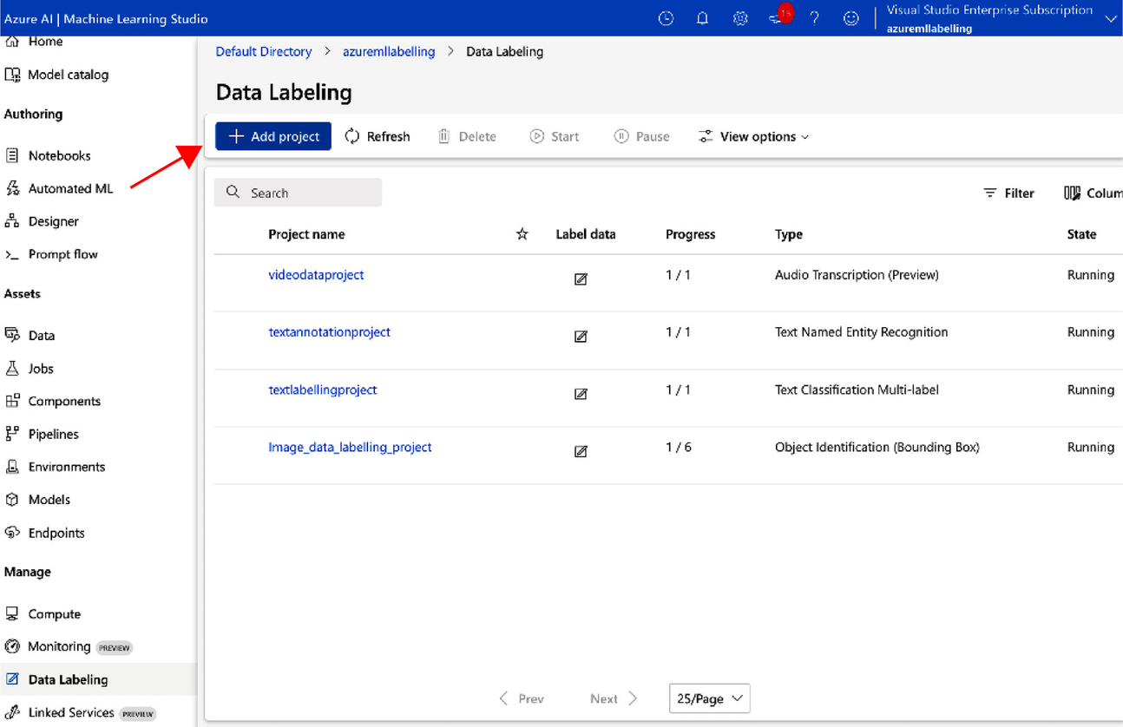
Bước 1 – Tạo dự án gắn nhãn dữ liệu văn bản
Trên trang Azure Machine Learning, các bước tương tự như khi chúng ta tạo dự án gắn nhãn cho dữ liệu hình ảnh ở phần trước nhưng có một vài ngoại lệ, chẳng hạn như bước Loại tác vụ gắn nhãn.
Nhấp vào Thêm dự án trên trang Gắn nhãn Dữ liệu

Slide 70
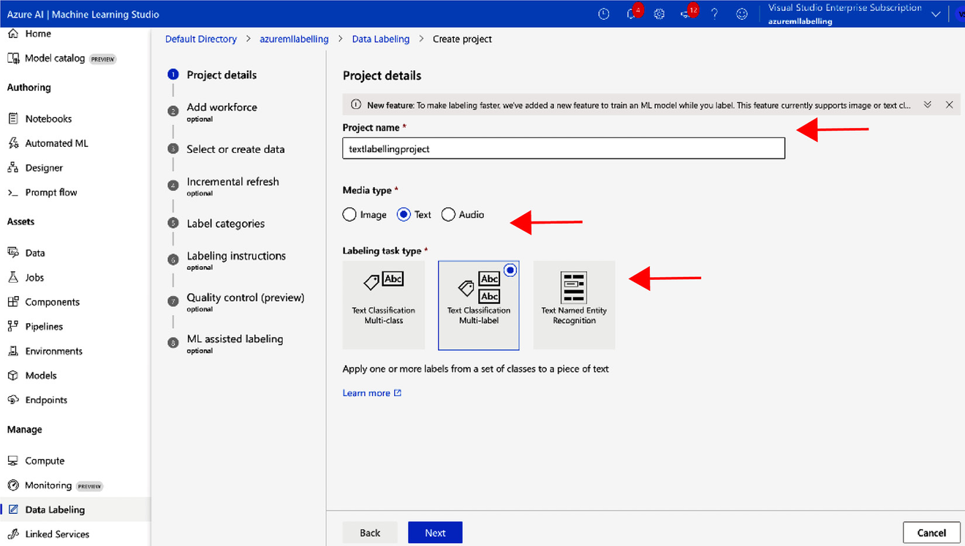
Nhập tên dự án cho dự án gắn nhãn dữ liệu văn bản, chọn Văn bản cho Media type và chọn loại tác vụ gắn nhãn như được hiển thị trong ảnh chụp màn hình sau

Slide 71
Step 2 – Create data asset
Như đã đề cập ở phần trước về dự án gắn nhãn dữ liệu hình ảnh, chúng ta có thể tạo tài sản dữ liệu với hai tùy chọn: từ bộ nhớ Azure Blob hoặc từ tệp cục bộ.
Sau khi chọn tài sản dữ liệu, hãy nhấp vào Tiếp theo. Bước tiếp theo, Làm mới tăng dần, là tùy chọn. Bước này là bắt buộc nếu chúng ta muốn tự động làm mới dữ liệu mới trong dự án gắn nhãn. Trong ví dụ này, hãy bỏ qua bước tùy chọn này và nhấp vào Tiếp theo.
Sau đó, bạn sẽ đến màn hình Danh mục nhãn sau.

Slide 72
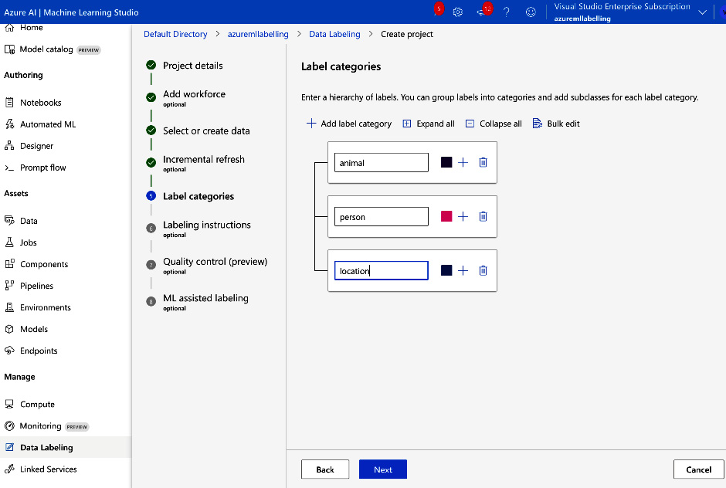
Step 3 – Select the label category
Trên trang Danh mục nhãn, hãy thêm các danh mục nhãn bạn muốn sử dụng để dán nhãn dữ liệu văn bản.
Trong bài tập này, hãy thêm các danh mục nhãn động vật, người và địa điểm để dán nhãn cho tài liệu văn bản.
Nhấp vào Tiếp theo, bỏ qua các bước tùy chọn đã thảo luận ở phần trước và tạo dự án gắn nhãn cho dữ liệu văn bản.

Slide 73
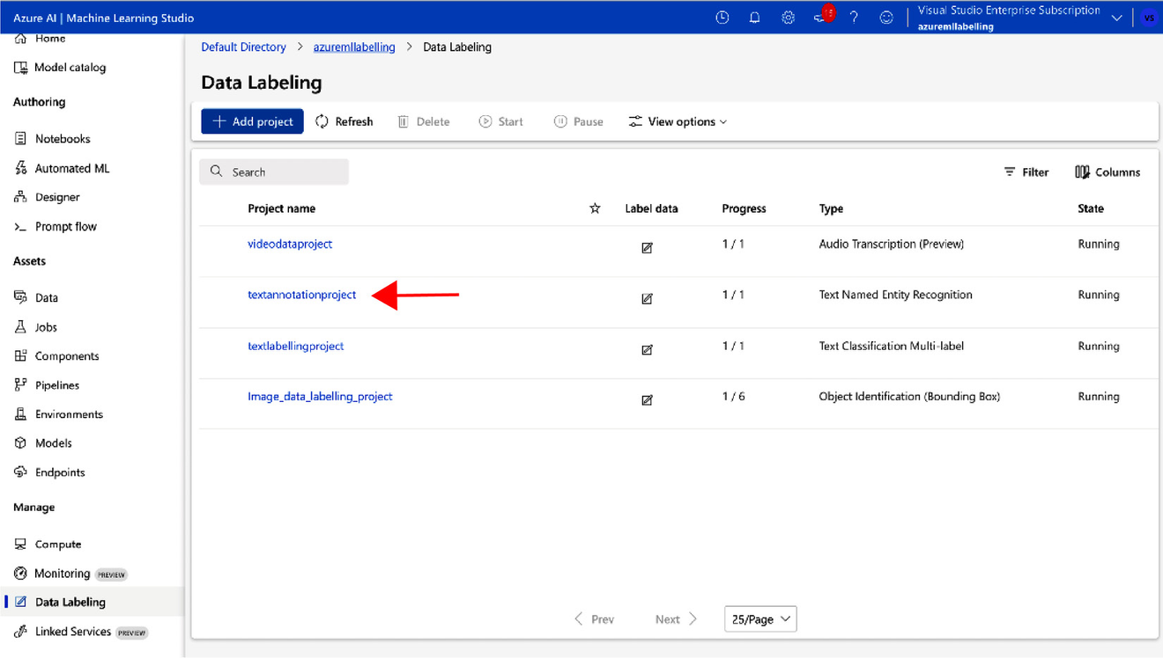
Bây giờ bạn đã tạo dự án textannotationproject và có thể thấy nó trên trang Gắn nhãn Dữ liệu, như được hiển thị trong ảnh chụp màn hình sau:

Slide 74
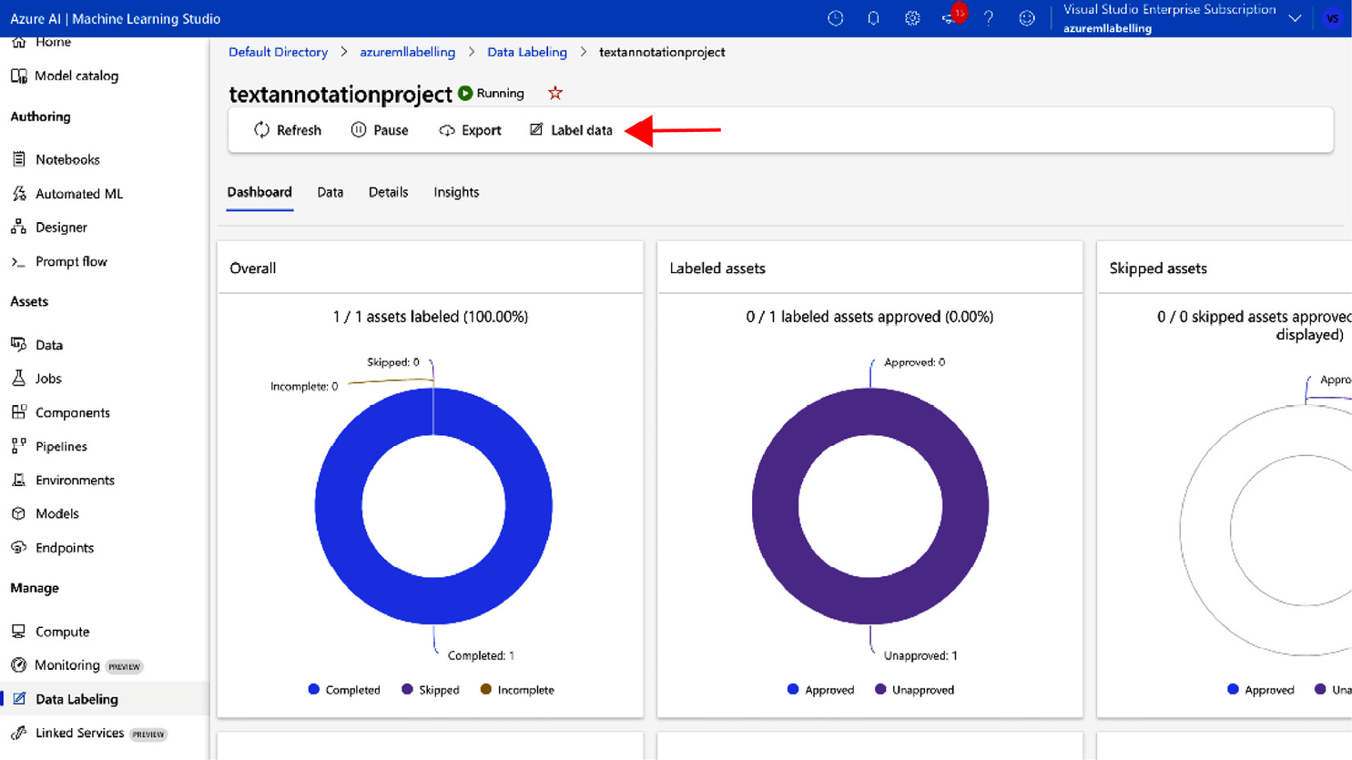
Step 5 – Label the text data
Now, click on the project name. On the following page, click on the Label data option under textannotationproject:

Slide 75
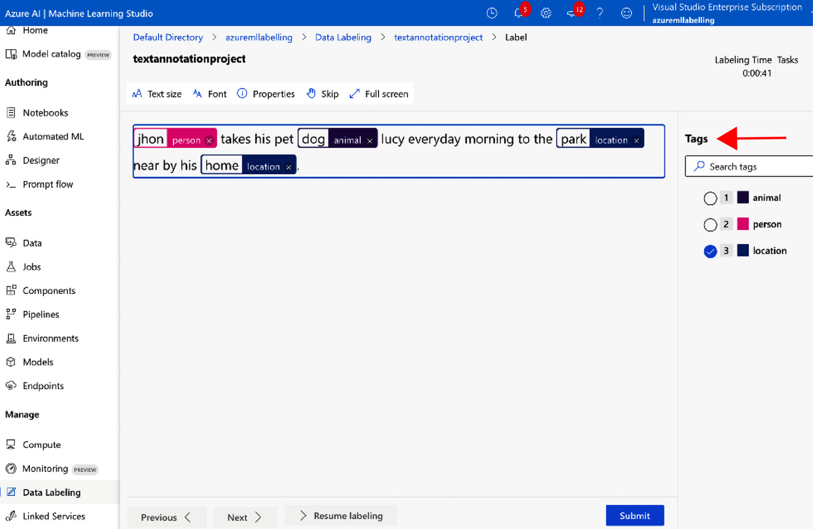
Finally, you can annotate your text data here
Chúng ta đã thấy cách tạo một dự án gắn nhãn dữ liệu văn bản và sau đó gắn nhãn cho các tài liệu văn bản trong Azure Machine Learning. Bây giờ, hãy cùng xem cách gắn nhãn dữ liệu âm thanh trong Azure Machine Learning.

Slide 76
Audio data labeling using Azure Machine Learning

Slide 77
Trong Azure Machine Learning, chúng ta có thể chú thích các đoạn âm thanh bằng nhãn văn bản. Chúng ta sẽ sử dụng tập dữ liệu âm thanh cat_1.wav cho việc này. Chúng ta sẽ phát âm thanh trong Azure Machine Learning và sử dụng nhãn cat cho âm thanh đó. Tệp này nằm trong thư mục Datasets/Ch12 tại đường dẫn GitHub được chỉ định trong phần Yêu cầu kỹ thuật. Có thể làm theo quy trình tương tự để gắn nhãn số lượng tệp âm thanh cần thiết.
Sau khi gắn nhãn, chúng ta sẽ xuất các tệp âm thanh đã được gắn nhãn sang bộ nhớ Azure và từ đó, chúng ta có thể sử dụng chúng trong quy trình Azure Machine Learning dưới dạng tập dữ liệu.
Tương tự như dữ liệu hình ảnh và dữ liệu văn bản, trước tiên, chúng ta sẽ tạo một dự án gắn nhãn cho dữ liệu âm thanh.
Tất cả các bước đều tương tự như phần trước, ngoại trừ loại tác vụ gắn nhãn, để tạo một dự án âm thanh mới.

Slide 78
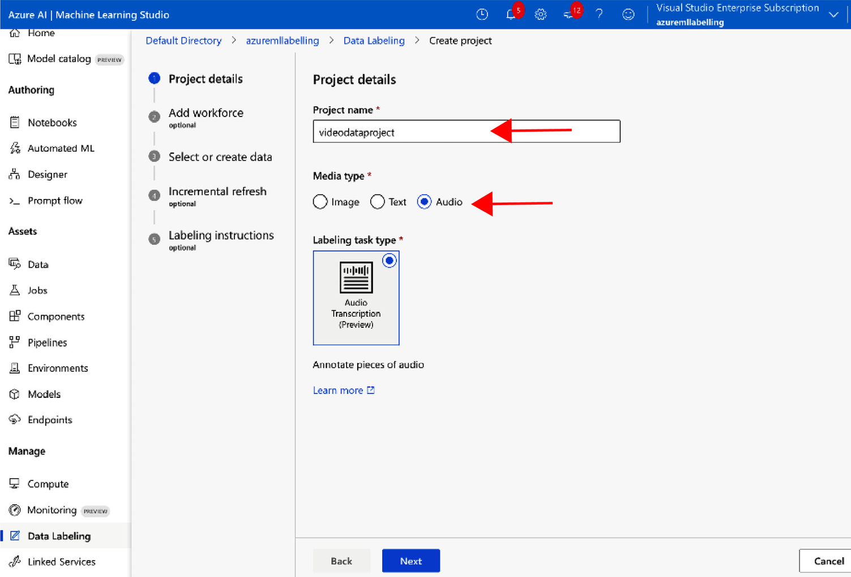
Step 1 – Create the project
Let’s create an audio project by following the same steps that we have seen in the previous section for creating image and text data labeling projects.
Enter the project name, select Audio for Media type, and select Audio Transcription (Preview) for Labeling task type:

Slide 79
Tập dữ liệu âm thanh mẫu mà chúng ta sẽ gắn nhãn là cat_1.wav. Tập dữ liệu này có sẵn trong kho lưu trữ GitHub.
Sau khi dự án được tạo, hãy vào trang Gắn nhãn Dữ liệu và nhấp vào tên dự án. Trên trang dự án, nhấp vào Gắn nhãn dữ liệu theo cách tương tự như chúng ta đã thấy đối với dự án gắn nhãn văn bản.

Slide 80
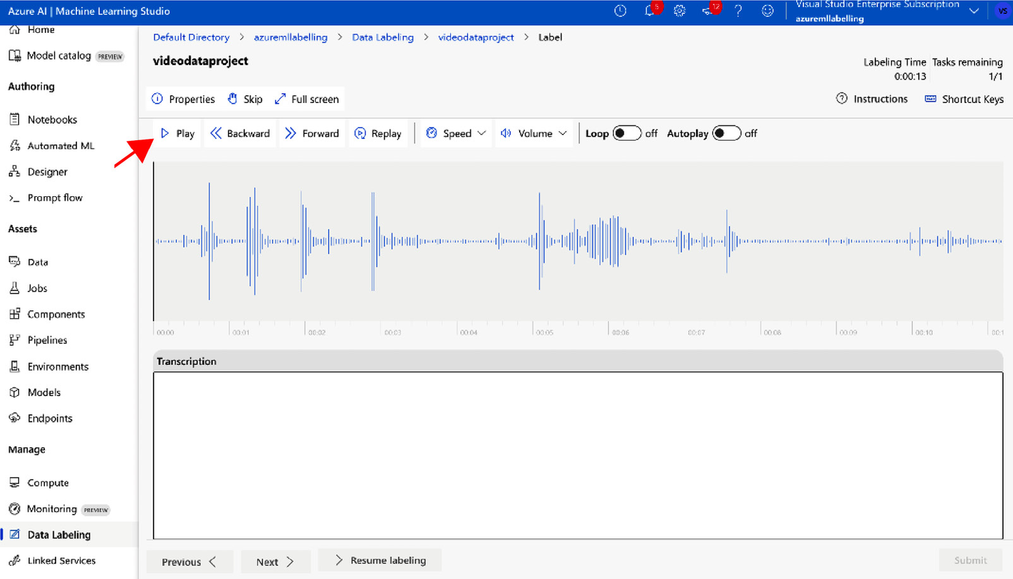
Bước 2 – Gắn nhãn cho dữ liệu âm thanh
Bây giờ, bạn sẽ ở trang âm thanh, nơi bạn có thể phát âm thanh và nhập tên thẻ ở định dạng văn bản vào phần Phiên âm bên dưới âm thanh.
Bây giờ, bạn cần thêm nhãn phiên âm cho dữ liệu âm thanh của mình. Như được hiển thị trong ảnh chụp màn hình sau, có một tab Phát để phát âm thanh:

Slide 81

Select the cat label for this audio, as shown here:
You have seen how to create a project for audio data and label the audio data in Azure Machine Learning. Let’s now see how to integrate this labeled data for training ML models in the Azure Machine Learning pipeline.

Slide 82
Integration of the Azure Machine Learning pipeline with the labeled dataset

Slide 83
Quy trình huấn luyện mô hình với Azure Machine Learning
Tạo Workspace – thiết lập môi trường Azure ML.
Gắn nhãn dữ liệu – tạo dự án, upload và quản lý dữ liệu.
Lưu dữ liệu đã gắn nhãn – lưu trong Azure Storage / Dataset.
Xây dựng Pipeline ML – gồm tiền xử lý, huấn luyện, đánh giá.
Tham chiếu dữ liệu đã gắn nhãn – dùng trong bước huấn luyện.
Chạy Pipeline – tự động hóa quy trình huấn luyện và đánh giá.
Giám sát & Cải tiến – theo dõi hiệu suất và tinh chỉnh mô hình.

Slide 84

Sau đây là một ví dụ đơn giản sử dụng Azure Machine Learning SDK để bạn hiểu rõ hơn
Hãy nhớ thay thế 'your_labeled_dataset_name' và 'your_required_packages' bằng tên tập dữ liệu thực tế và các gói Python cần thiết của bạn.
Điều chỉnh các bước pipeline theo trường hợp sử dụng và yêu cầu cụ thể của bạn. Tài liệu Azure Machine Learning SDK cung cấp thông tin chi tiết về cách định nghĩa và chạy pipeline.

Slide 85
Exploring Label Studio

Slide 86
Label Studio (https://labelstud.io/) là một nền tảng gắn nhãn và chú thích dữ liệu nguồn mở được thiết kế để đơn giản hóa quy trình gắn nhãn các loại dữ liệu đa dạng, bao gồm hình ảnh, văn bản và âm thanh. Với giao diện thân thiện với người dùng, Label Studio hỗ trợ các chuyên gia học máy và nhà khoa học dữ liệu gắn nhãn và chú thích hiệu quả các tập dữ liệu để huấn luyện và đánh giá mô hình. Tính linh hoạt, các tính năng cộng tác và hỗ trợ nhiều tác vụ gắn nhãn khiến nó trở thành một công cụ hữu ích trong việc phát triển các mô hình học máy mạnh mẽ và chính xác.

Slide 87
Labeling the image data
Gắn nhãn dữ liệu hình ảnh bằng Label Studio
Cài đặt Label Studio bằng lệnh pip install label-studio.
Khởi động Label Studio và truy cập qua trình duyệt tại http://localhost:8080.
Giao diện Label Studio cho phép tạo và gắn nhãn dữ liệu hình ảnh trực tiếp trên máy cục bộ.

Slide 88
Quy trình gắn nhãn hình ảnh bằng Label Studio
Cài đặt Label Studio trên máy hoặc server.
Khởi động & tạo tài khoản người dùng.
Tạo dự án gắn nhãn – chọn loại tác vụ (phân loại, phát hiện đối tượng...).
Tùy chỉnh giao diện và định nghĩa nhãn.
Nhập dữ liệu (upload hoặc liên kết ảnh).
Gắn nhãn & xuất dữ liệu đã chú thích để dùng cho huấn luyện mô hình.

Slide 89

Creating a new project
First, go to Projects to create a new project using the Label Studio UI as follows:

Slide 90

Enter the project name:

Slide 91
After you create a project, import data into Label Studio. You can import many types of data, including text, time series, audio, and image data. The file types supported depend on the type of data. Now, select the label template for labeling the dataset.

Slide 92

Selecting the label template
Go to Settings | Labeling Interface. Here, you can select a template from the available templates in Label Studio as shown in the project. Select Image Classification.

Slide 93

Once you have selected the label template, you need to set up the label names bicycle and person

Slide 94

Applying labels in Label Studio
Finally, go to Labeling and apply the labels to the images. As per the selected template (Image Classification), select the label and then draw the bounding box on that object in the image
You can label the next image in a similar fashion.
We have now seen how to create a project, select a template, and label the images in Label Studio. Now, let’s see how to label text data in Label Studio.

Slide 95

Labeling the text data
Đối với việc gắn nhãn dữ liệu văn bản, có nhiều mẫu ngôn ngữ tự nhiên có sẵn trong Label Studio, chẳng hạn như mẫu phân loại văn bản và mẫu nhận dạng thực thể có tên để xác định thực thể (người, tổ chức, v.v.) trong câu đã cho.
Chúng ta sẽ làm theo các bước tương tự như đã sử dụng để gắn nhãn dữ liệu hình ảnh trong Label Studio. Đầu tiên, chúng ta tạo một dự án, sau đó nhập dữ liệu và chọn mẫu nhãn phù hợp. Chúng ta đã thêm nhãn Tiêu đề và người theo cách thủ công cho bài tập này. Cuối cùng, chúng ta áp dụng các nhãn này cho văn bản. Chúng ta đã áp dụng các nhãn Tiêu đề và người cho các thực thể trong câu "Đây là chú thích văn bản vijay" cho ví dụ này.

Slide 96

Labeling the video data
Tất cả các bước đều tương tự như các bước gắn nhãn dữ liệu hình ảnh, ngoại trừ mẫu được sử dụng cho việc gắn nhãn dữ liệu video. Đầu tiên, chúng ta sẽ tạo dự án trong Label Studio, sau đó nhập các tệp dữ liệu video và chọn mẫu phù hợp. Cuối cùng, chúng ta áp dụng nhãn cho video.
Bây giờ, hãy thêm chú thích vào dự án. Ở đây, chúng ta sẽ thêm nhãn chó và người theo cách thủ công cho bài tập này. Bây giờ, chúng ta sẽ vào dự án chú thích video và bắt đầu gắn nhãn video trong Label Studio. Chúng ta đã tạo các khung giới hạn cho các đối tượng chó và người được hiển thị trong video này. Chúng ta sẽ áp dụng các nhãn này cho các khung hình video.

Slide 97
Kết luận
Sau khi gắn nhãn dữ liệu trong Label Studio, ta có thể xuất nhãn và lưu trữ trong Azure Blob Storage để tạo dataset huấn luyện mô hình ML trong Azure Machine Learning.
Ngoài Label Studio, còn có nhiều công cụ Python mã nguồn mở khác, chẳng hạn pyOpenAnnotate, giúp tự động hóa quá trình gắn nhãn.
Việc chọn công cụ phụ thuộc vào loại dữ liệu, khối lượng công việc và kinh nghiệm kỹ thuật.

Slide 98
pyOpenAnnotate

Slide 99
pyOpenAnnotate
pyOpenAnnotate là công cụ gắn nhãn tự động mã nguồn mở viết bằng Python.
Ứng dụng OpenCV để tự động hóa quá trình gắn nhãn hình ảnh & video.
Phù hợp cho tập dữ liệu đơn giản (nền trơn, ảnh hồng ngoại, ảnh đơn lớp).
Tài liệu thư viện: pypi.org/project/pyOpenAnnotate
Bạn có thể tải hình ảnh vào một thư mục rồi chạy lệnh sau để bắt đầu gắn nhãn cho các khung giới hạn cho hình ảnh:
!annotate --img /path/to/directory/Images

Slide 100

pyOpenAnnotate
Bạn có thể thay thế đường dẫn thư mục bằng đường dẫn tập dữ liệu của riêng bạn. Thao tác này sẽ nhắc công cụ gắn nhãn các đối tượng trong ảnh và bạn có thể kéo và thả các khung giới hạn xung quanh các đối tượng (khung giới hạn màu xanh lam trong hình sau)

Slide 101
Computer Vision Annotation Tool

Slide 102
CVAT
Computer Vision Annotation Tool (CVAT) là công cụ mã nguồn mở phổ biến dùng để gắn nhãn hình ảnh và video phục vụ huấn luyện mô hình học máy.
CVAT chạy trên nền Docker, dễ dàng triển khai và mở rộng cho khối lượng dữ liệu lớn.
Người dùng có thể tạo tác vụ, tải dữ liệu lên, và gắn nhãn qua giao diện web tại http://localhost:8080.
Sau khi hoàn tất, có thể xuất dữ liệu để huấn luyện mô hình ML.

Slide 103
Các bước thiết lập:
Cài đặt Docker theo hướng dẫn chính thức: https://docs.docker.com/get-docker/.
Cài đặt Docker Compose, dùng để quản lý các thành phần đa container: https://docs.docker.com/compose/install/.
Tải mã nguồn CVAT từ GitHub bằng lệnh git clone https://github.com/openvinotoolkit/cvat.git.
Cấu hình môi trường bằng cách sao chép env_example thành .env và chỉnh sửa nếu cần.
Khởi chạy CVAT bằng docker-compose up -d.
Truy cập giao diện web tại http://localhost:8080 để tạo tài khoản và bắt đầu tạo tác vụ (task) gắn nhãn hình ảnh hoặc video.

Slide 104
Trong quá trình gắn nhãn, người dùng có thể sử dụng các công cụ như bounding box, polygon, hoặc text annotation để đánh dấu các đối tượng trong hình.
Sau khi hoàn thành, CVAT cho phép xuất dữ liệu gắn nhãn dưới nhiều định dạng, sẵn sàng cho việc huấn luyện mô hình học máy.

Slide 105
Comparison of data labeling tools

Slide 106

Chi phí của mỗi công cụ có thể thay đổi tùy thuộc vào số lượng công việc dán nhãn và các tính năng cần thiết. Bạn nên đánh giá từng công cụ dựa trên nhu cầu cụ thể của mình trước khi quyết định chọn công cụ dán nhãn nào.

Slide 107
Advanced methods in data labeling

Slide 108
Advanced methods in data labeling
Active learning (Học chủ động) là kỹ thuật học máy trong đó mô hình chủ động chọn các mẫu dữ liệu chưa chắc chắn để con người gắn nhãn, từ đó giảm khối lượng dữ liệu cần gắn nhãn.
Quy trình:
Huấn luyện mô hình ban đầu bằng tập dữ liệu nhỏ.
Mô hình chọn các mẫu mà nó thấy không chắc chắn.
Con người gắn nhãn các mẫu này.
Mô hình cập nhật lại và lặp lại quy trình.
Ưu điểm:
Giảm chi phí gắn nhãn.
Tập trung vào mẫu khó, giúp cải thiện mô hình nhanh hơn.
Hạn chế:
Cần huấn luyện – gắn nhãn lặp lại nhiều vòng.
Việc chọn mẫu "thông tin nhất" rất quan trọng.

Slide 109
Advanced methods in data labeling
Semi-automated labeling là phương pháp kết hợp giữa tự động và con người trong việc gán nhãn dữ liệu.
Workflow: Hệ thống tự động gán nhãn trước, sau đó con người kiểm tra và chỉnh sửa. Nhãn đã sửa được dùng để cải thiện mô hình.
Benefits: Giúp tăng tốc độ gán nhãn nhờ tự động hóa, nhưng vẫn giữ độ chính xác nhờ con người kiểm duyệt.
Challenges: Phụ thuộc vào độ chính xác của thuật toán tự động và cần cân bằng giữa máy và người.
Decision-making: Máy thực hiện bước gán nhãn đầu, con người xác nhận và chỉnh sửa dựa trên chuyên môn.

Slide 110
Advanced methods in data labeling
So sánh với Active Learning:
Active learning: mô hình chủ động chọn mẫu khó để con người gán nhãn → mô hình dẫn dắt quá trình.
Semi-automated labeling: máy tự động gán nhãn trước, con người chỉnh sửa lại → hợp tác giữa máy và người.
Tóm lại:
Active learning nhấn mạnh vào việc mô hình học hỏi từ mẫu khó, còn semi-automated labeling tập trung vào sự phối hợp giữa tự động và chuyên môn con người để vừa nhanh vừa chính xác.

Slide 111
Tổng kết
Trong chương này, chúng ta đã học cách sử dụng Azure Machine Learning để gắn nhãn dữ liệu hình ảnh, video và âm thanh.
Chúng ta cũng đã tìm hiểu Label Studio, một công cụ mã nguồn mở hỗ trợ gắn nhãn hình ảnh, video và văn bản.
Cuối cùng, chúng ta đã làm quen với pyOpenAnnotate và CVAT, hai công cụ mã nguồn mở khác dùng để gắn nhãn dữ liệu hình ảnh và video.

Slide 112
THANK YOU

